Slide 1

Бюджетное учреждение города Омска
«Омские муниципальные библиотеки»
ИДЕИ
ЗАРАЗИТЕЛЬНОГО Ч Т Е Н И Я:
Опыт молодых омских библиотекарей
Надежда Ивановна Вяткина, начальник
отдела развития и внешних коммуникаций ЦГБ,
руководитель Молодежного совета БУ г. Омска «ОМБ»
Контакт: orvk.omb@mail.ru

Slide 2
П Р О Е К Т
«ЧИТАЙ КНИГИ –
БУДЬ ЛИЧНОСТЬЮ!»

Slide 3







Slide 4


Slide 8


Slide 9
Бюджетное учреждение города Омска
«Омские муниципальные библиотеки»
ИДЕИ
ЗАРАЗИТЕЛЬНОГО Ч Т Е Н И Я:
Опыт молодых омских библиотекарей
Надежда Ивановна Вяткина, начальник
отдела развития и внешних коммуникаций ЦГБ,
руководитель Молодежного совета БУ г. Омска «ОМБ»
Контакт: orvk.omb@mail.ru

Slide 10
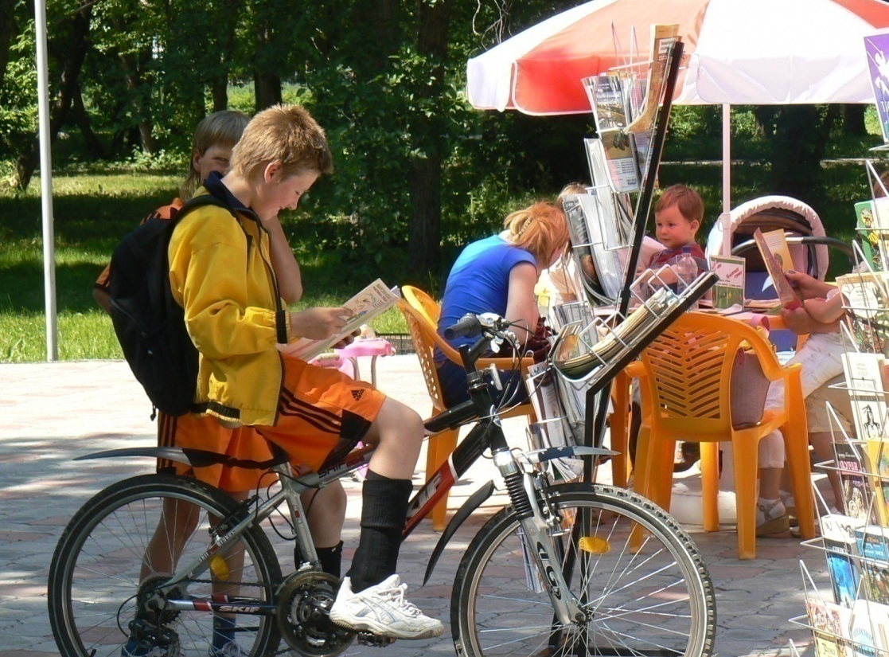
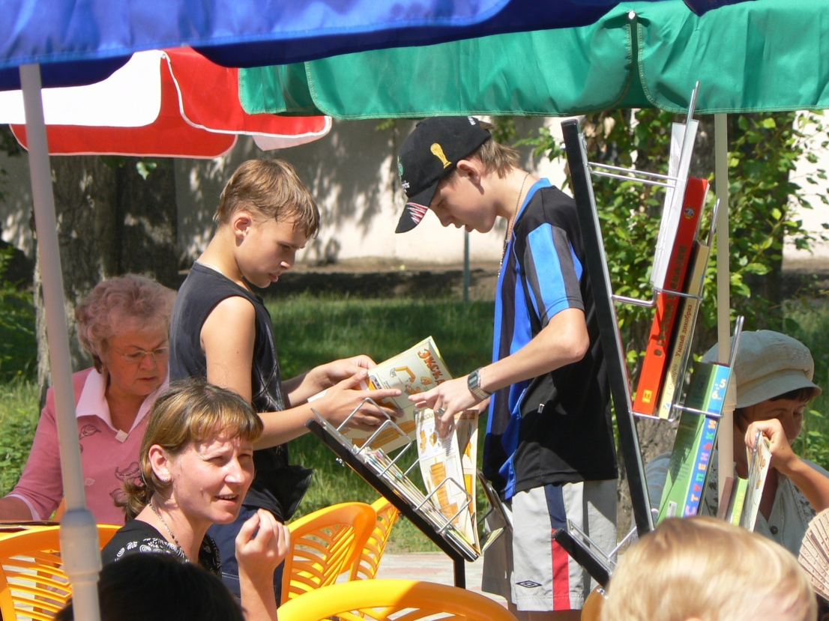
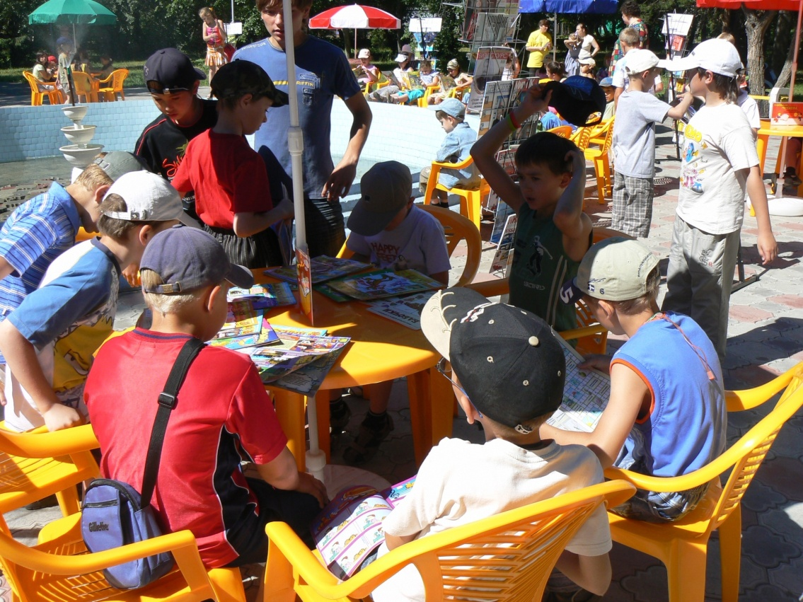
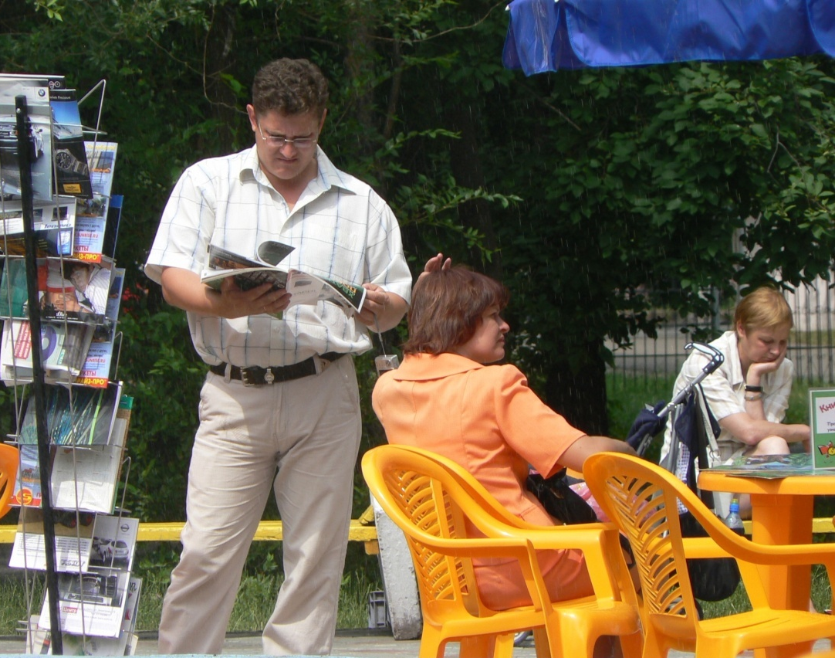
Социально-просветительский проект «Книжный шатер»

Slide 11
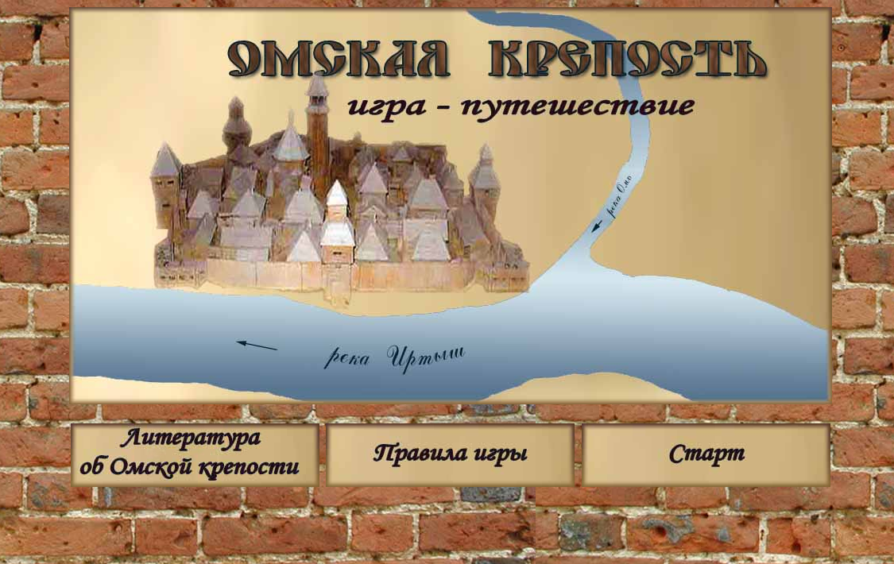
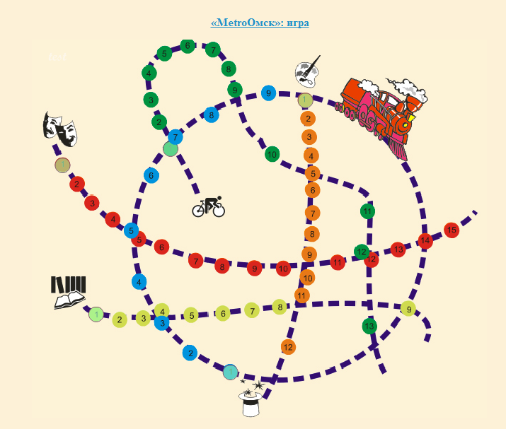
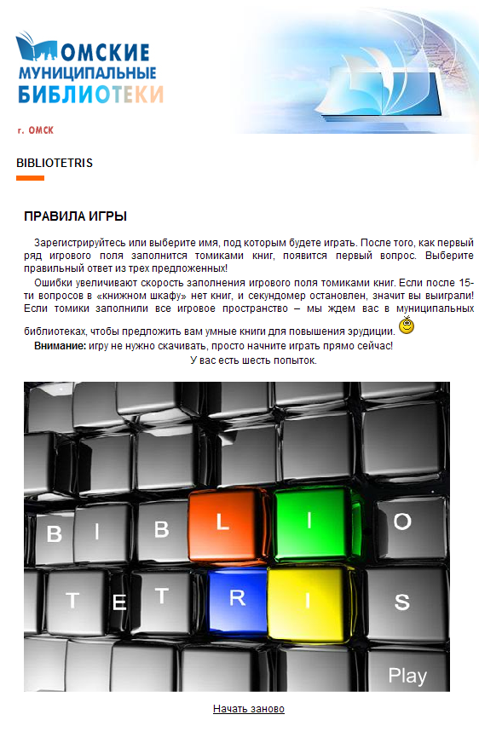
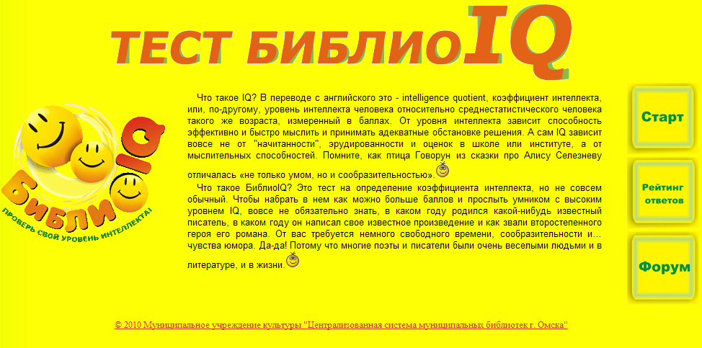
Интернет-игры

Slide 12
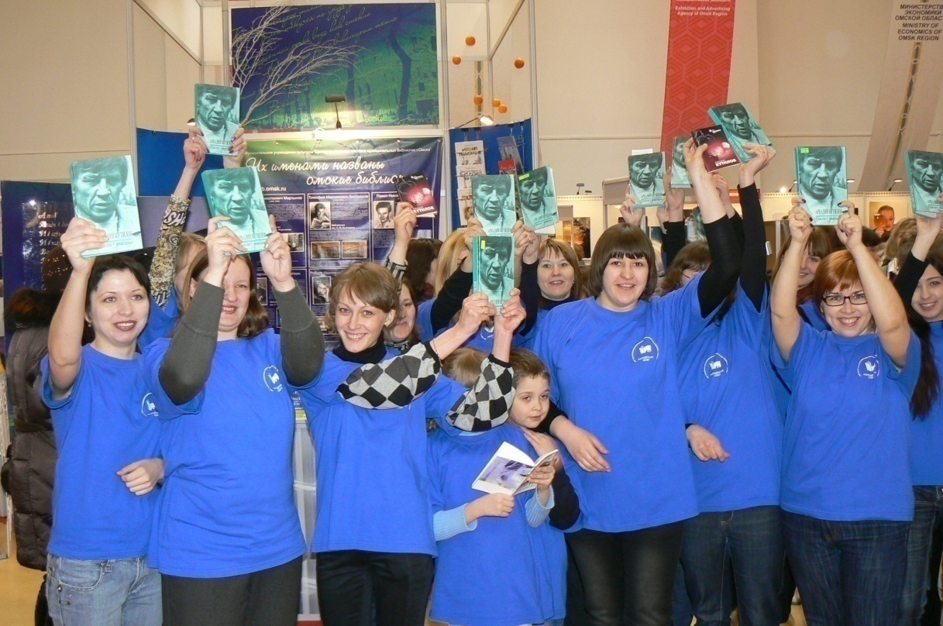
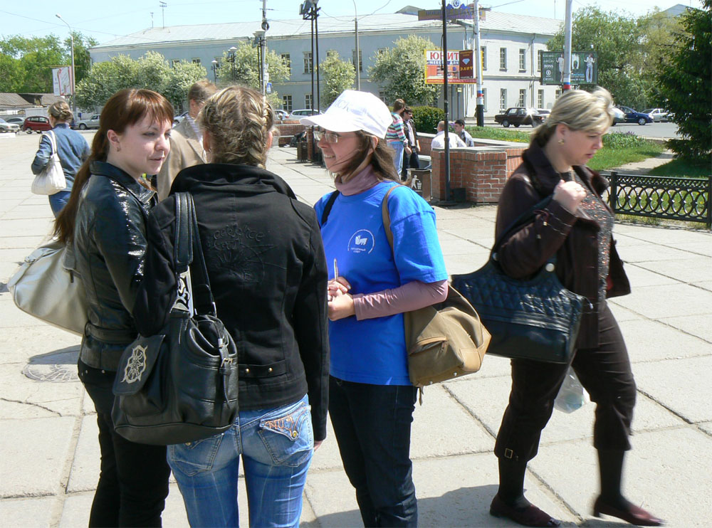
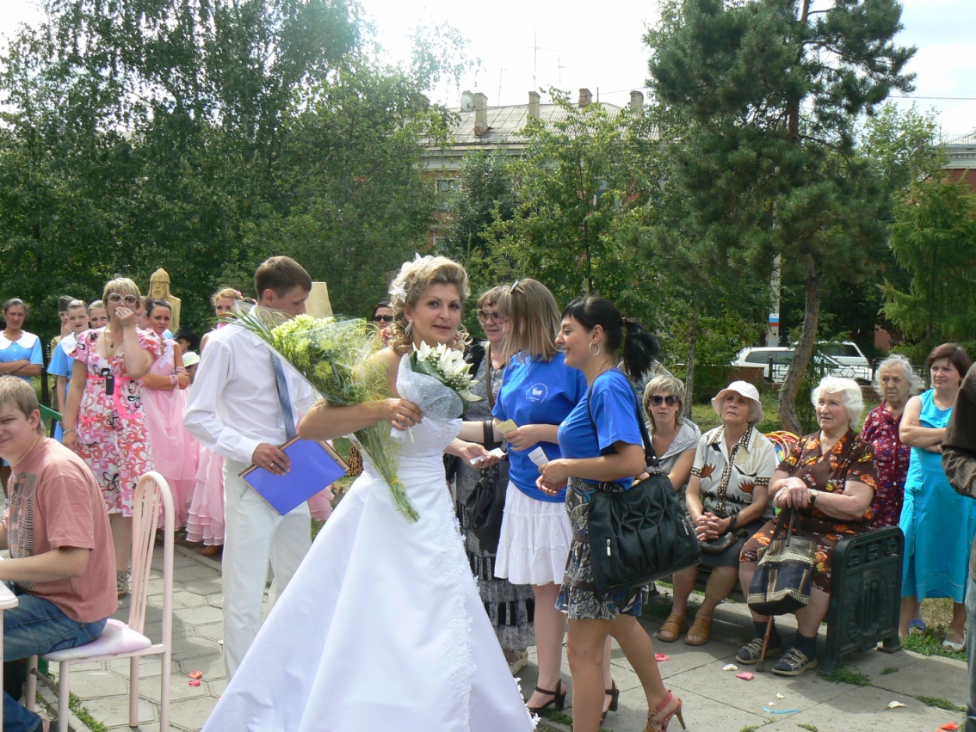
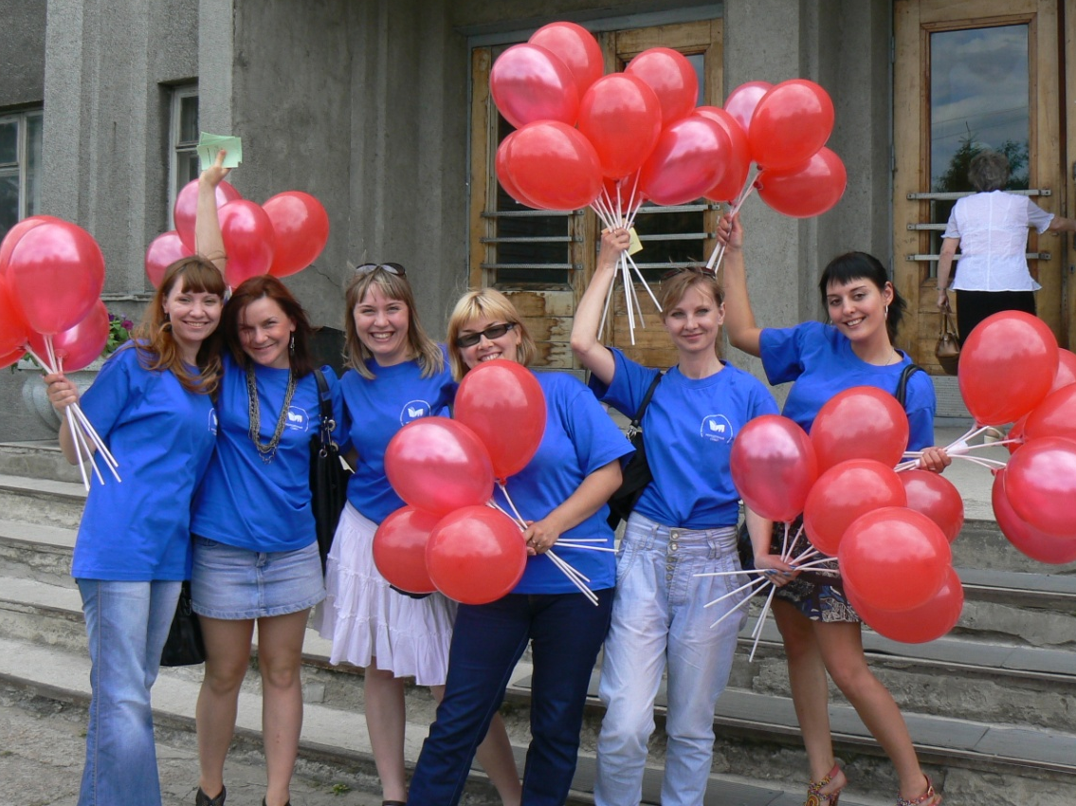
Флеш-моб «Читаем Аркадия Кутилова». Промо-акция «Читай, молодежь!». Акция «Рома+Машка»

Slide 13
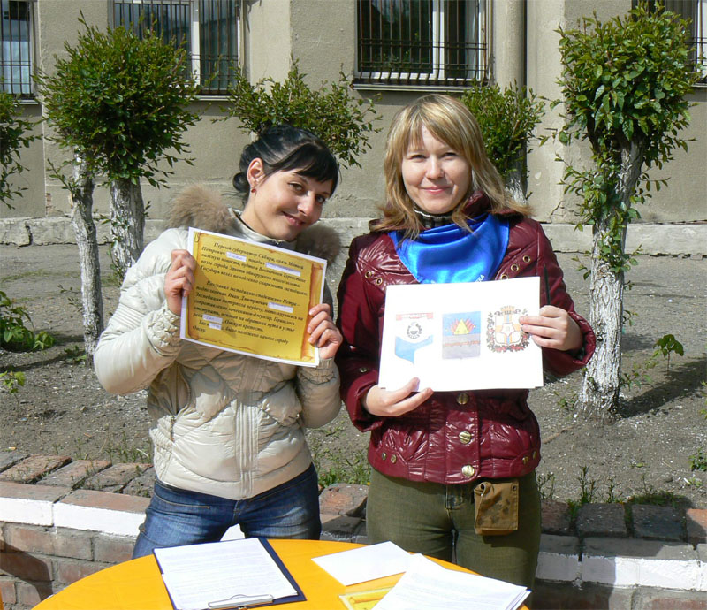
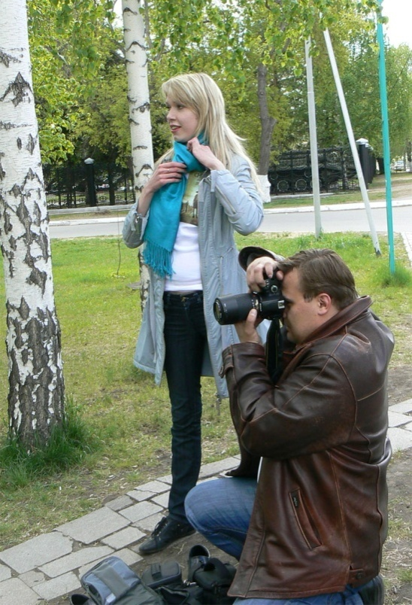
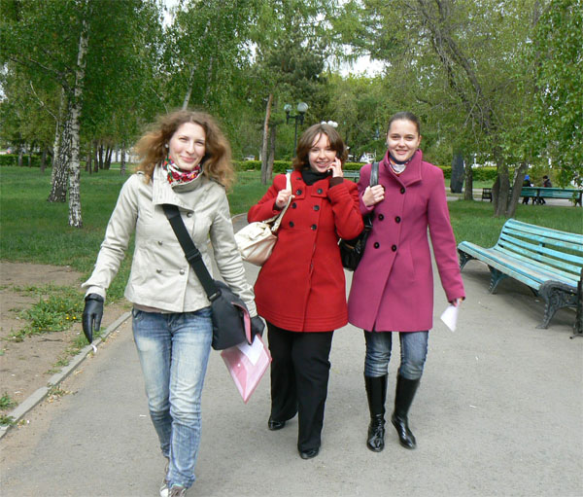
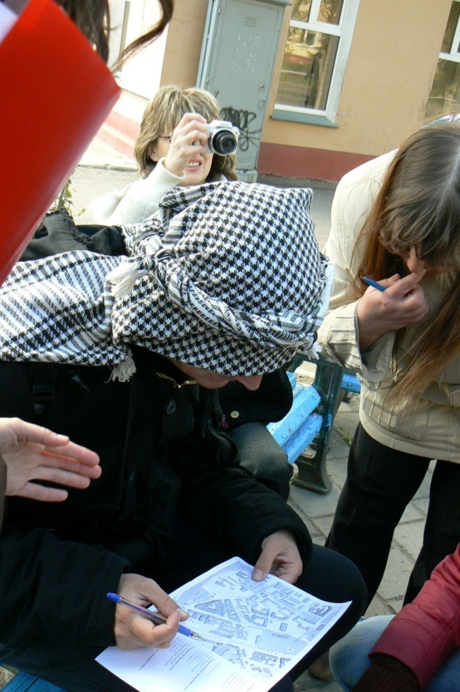
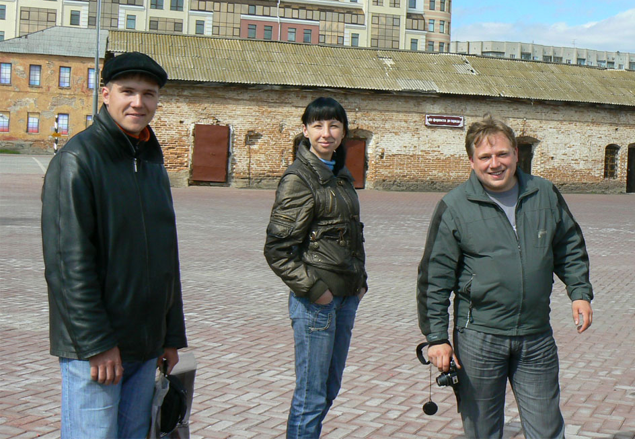
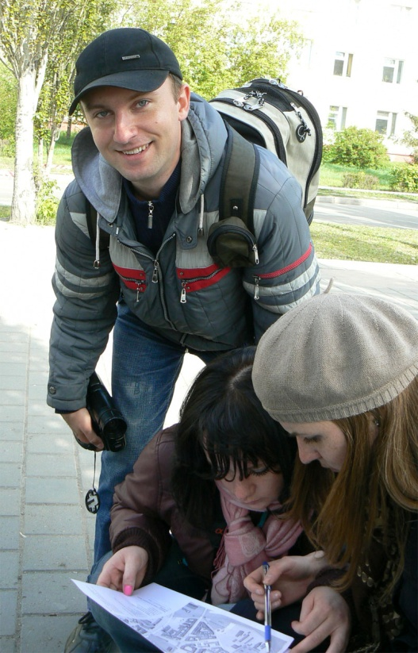
Идея фотокросса «Старый Омск в объективе»: участники должны были на скорость пройти маршрут, заданный в кросс-листе. Точное направление определялось после правильных ответов на вопросы, посвященные городу Омску. Параллельно игроки должны были сделать оригинальные фото, иллюстрирующие стихи молодых омских поэтов, специально выбранные организаторами. Версия ВЕСНА.

Slide 14
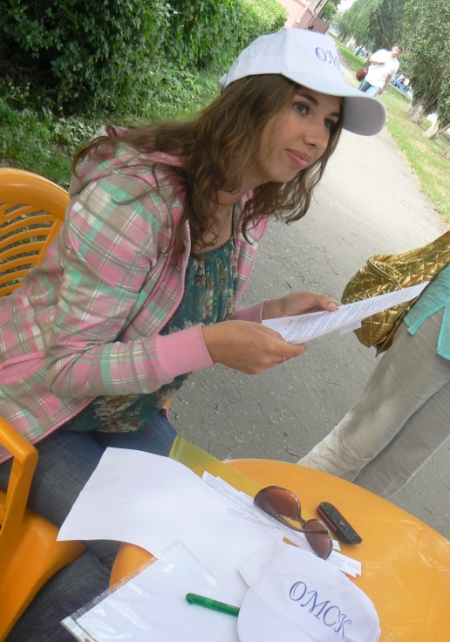
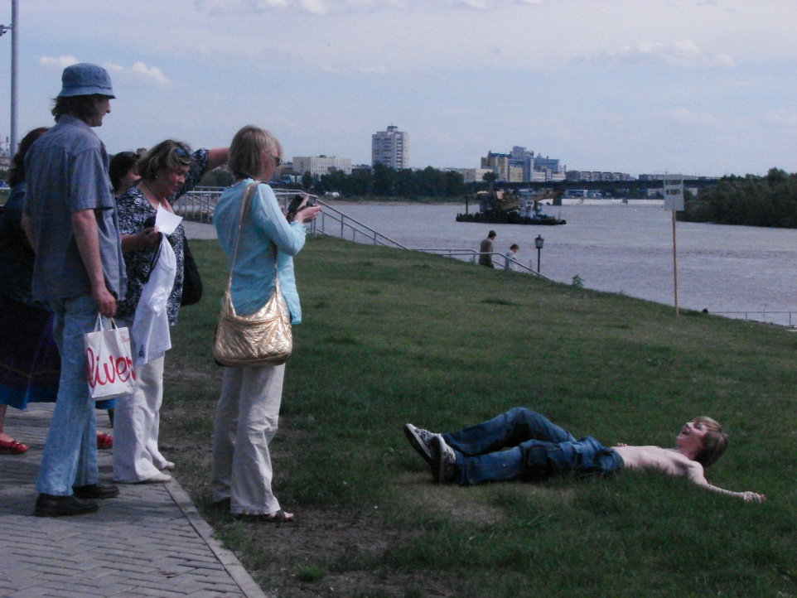
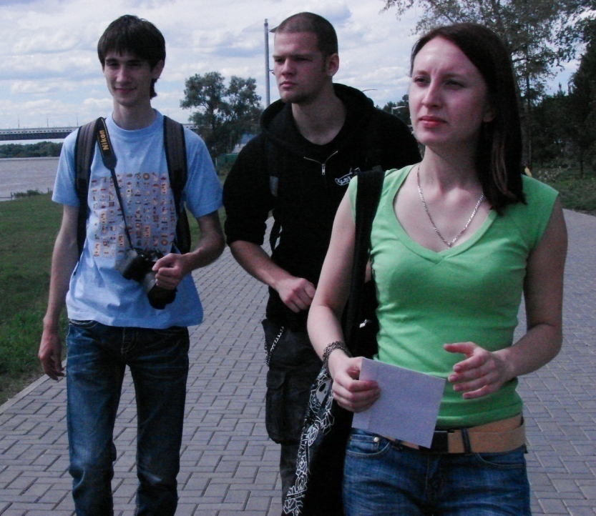
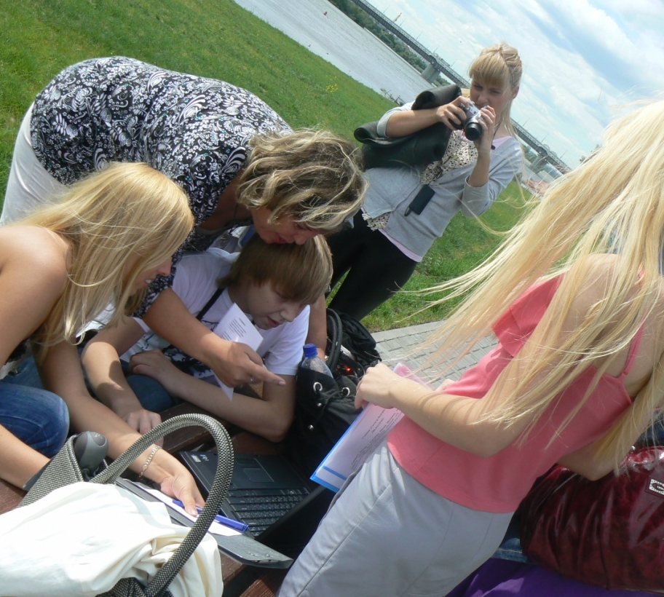
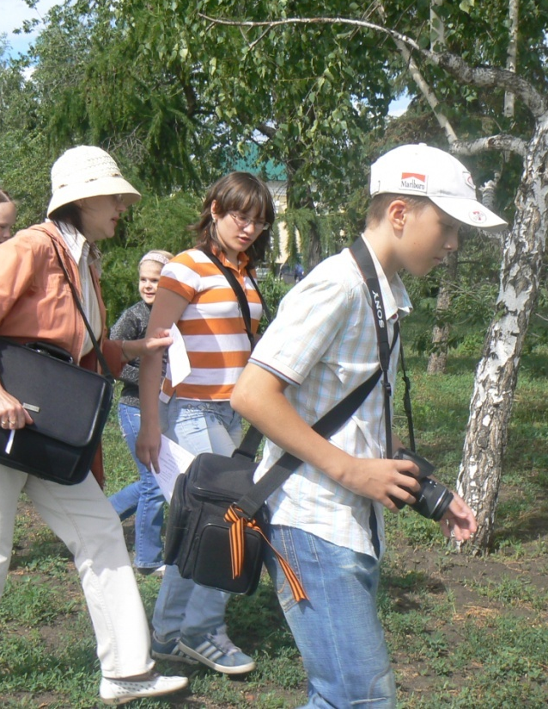
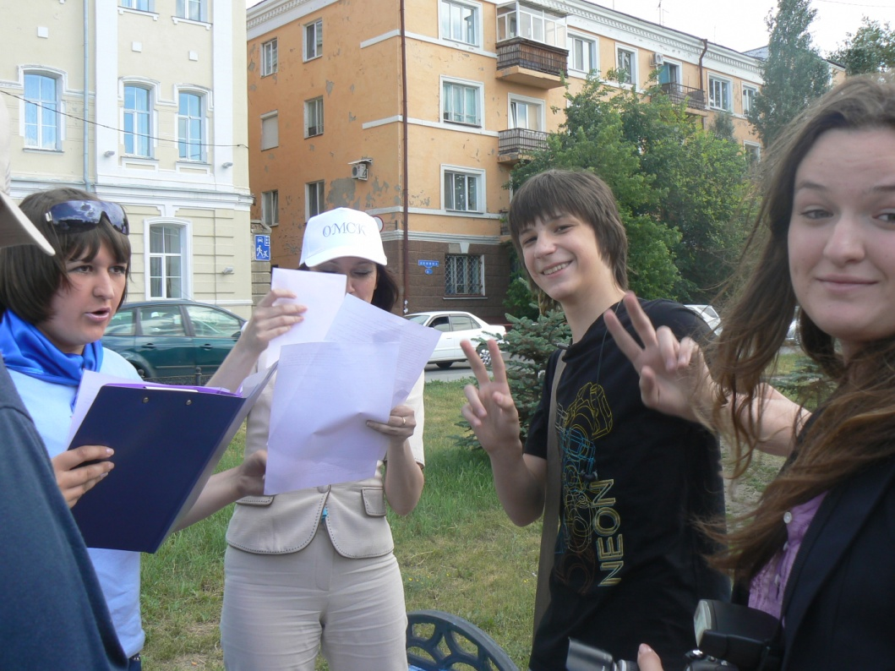
Идея фотокросса «Старый Омск в объективе»: участники должны были на скорость пройти маршрут, заданный в кросс-листе. Точное направление определялось после правильных ответов на вопросы, посвященные городу Омску. Параллельно игроки должны были сделать оригинальные фото, иллюстрирующие стихи молодых омских поэтов, специально выбранные организаторами. Версия ЛЕТО.

Slide 15
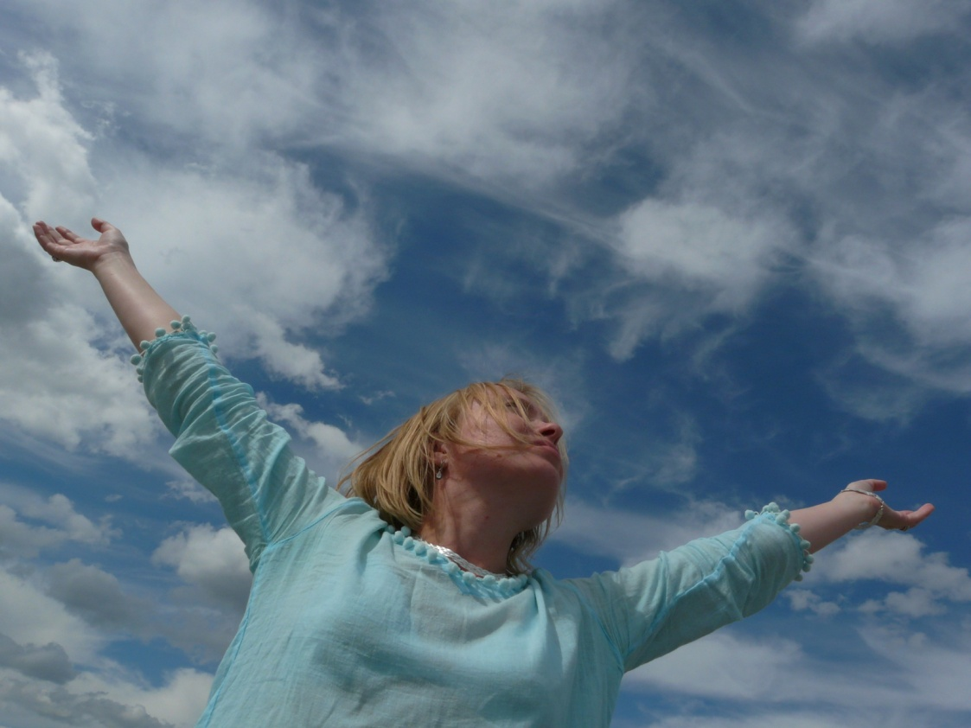
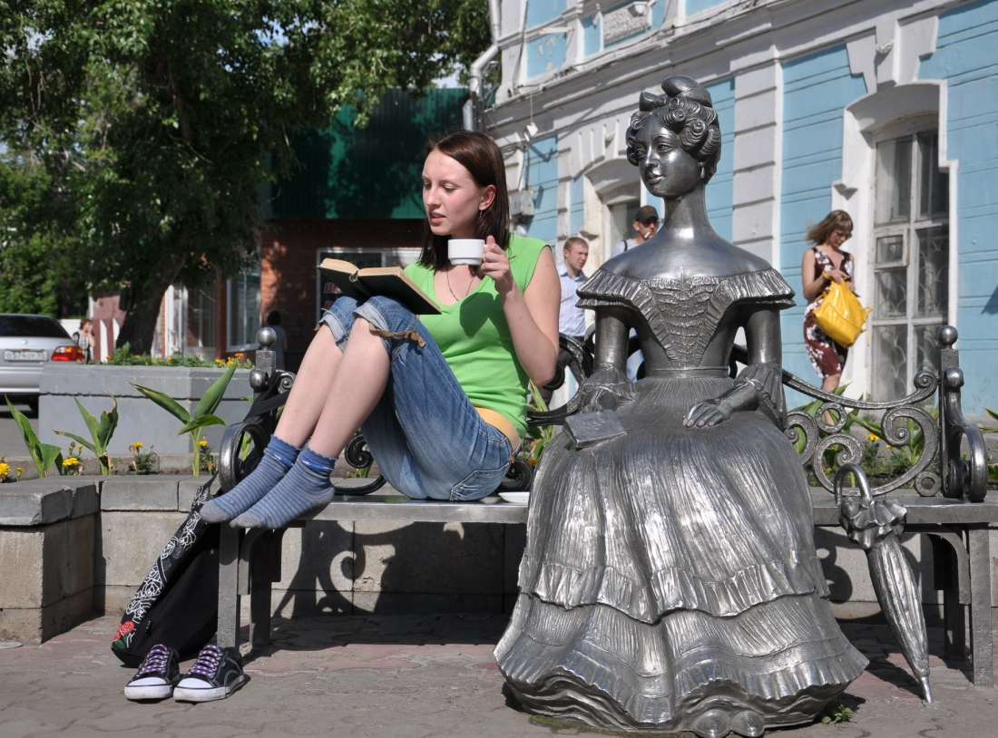
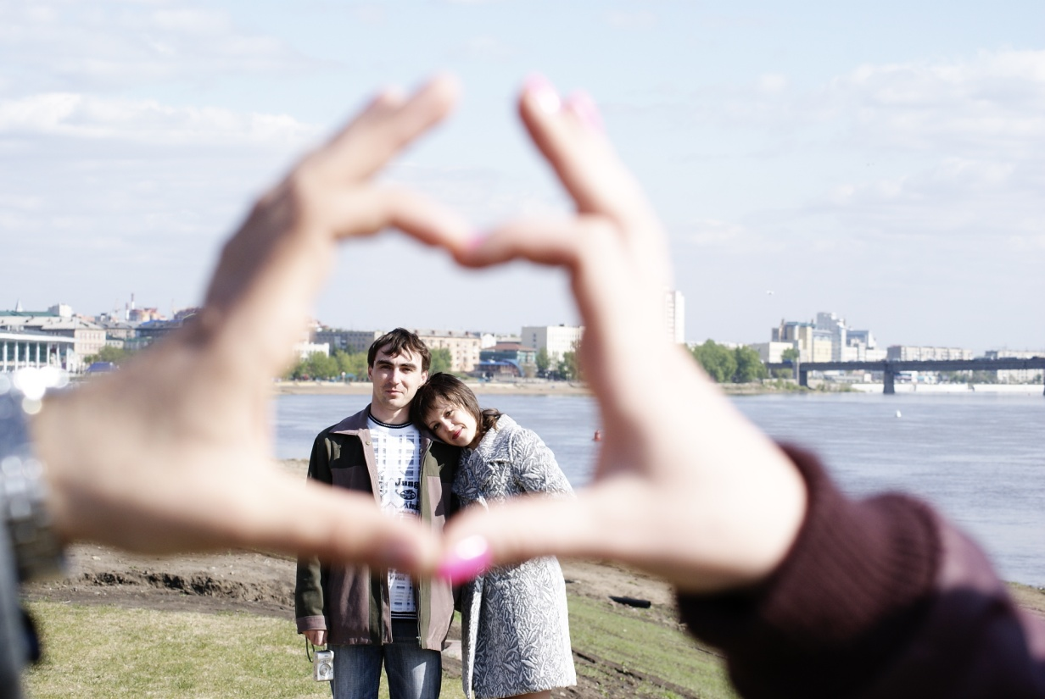
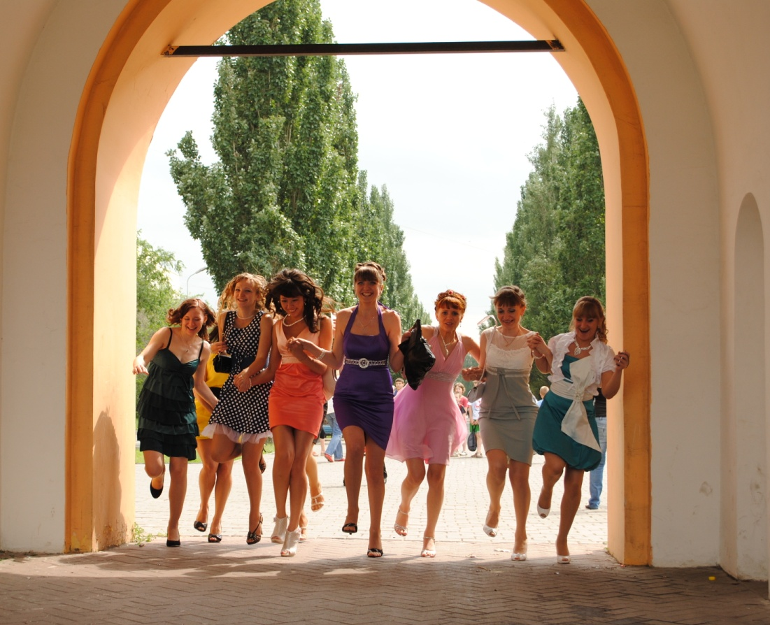
Работы участников фотокросса «Старый Омск в объективе»

Slide 16
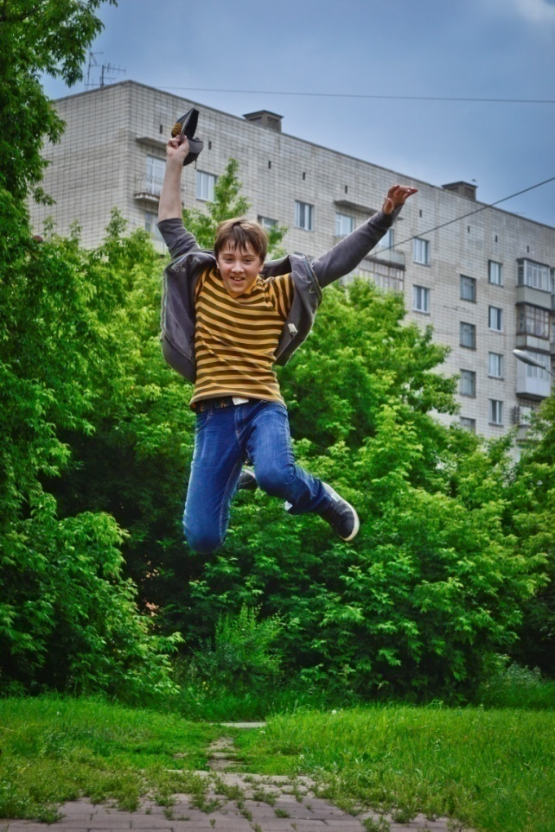
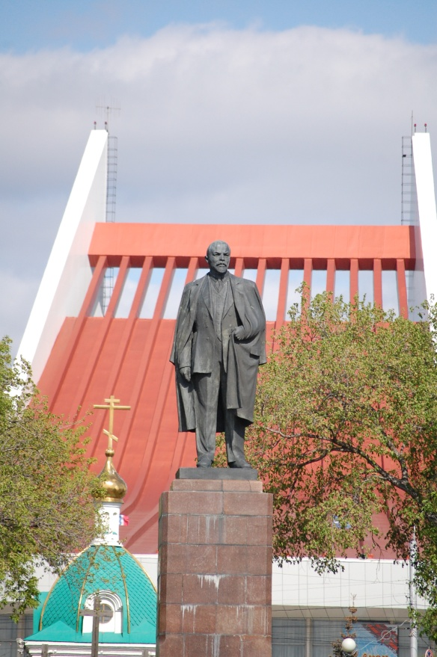
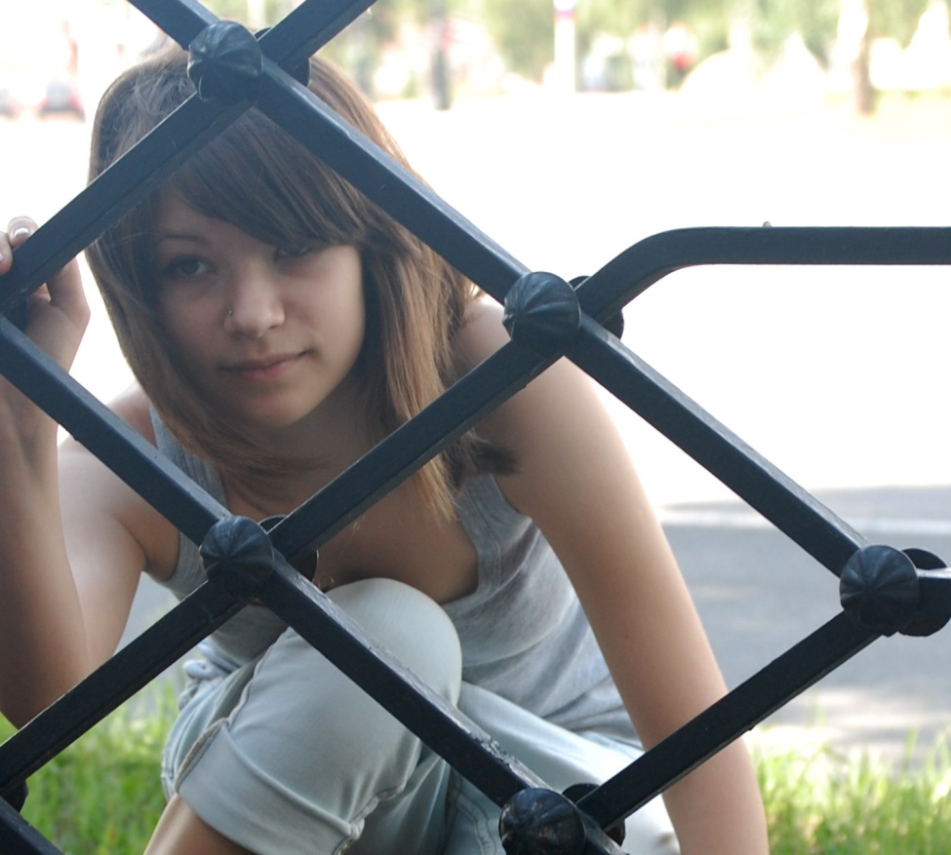
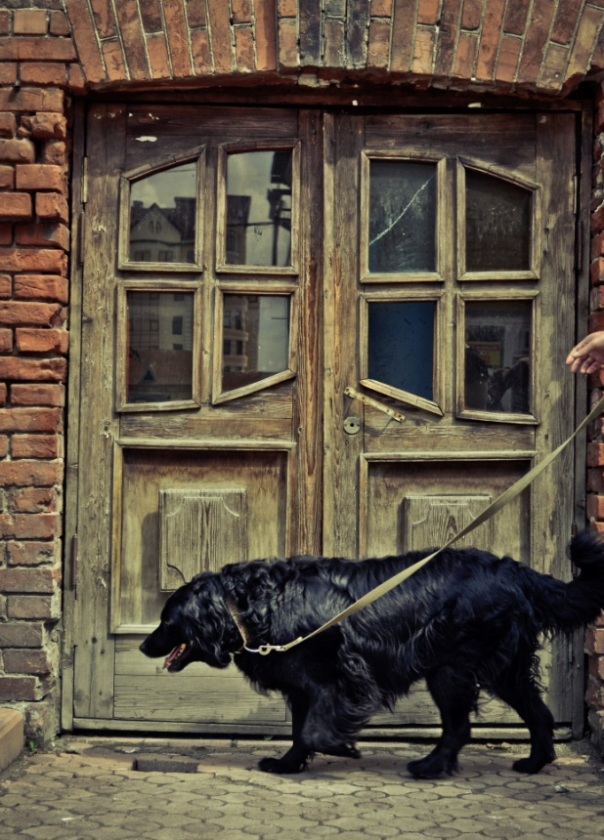
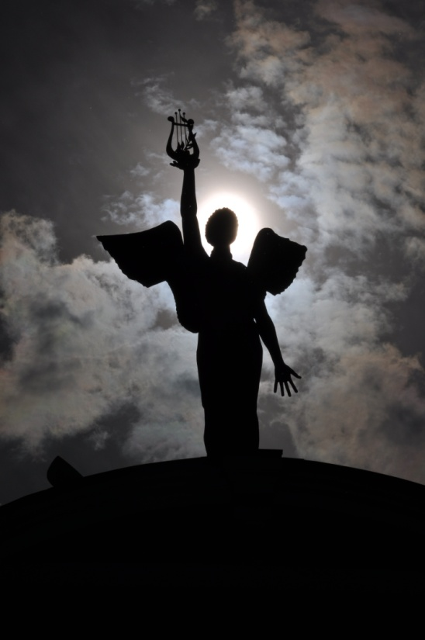
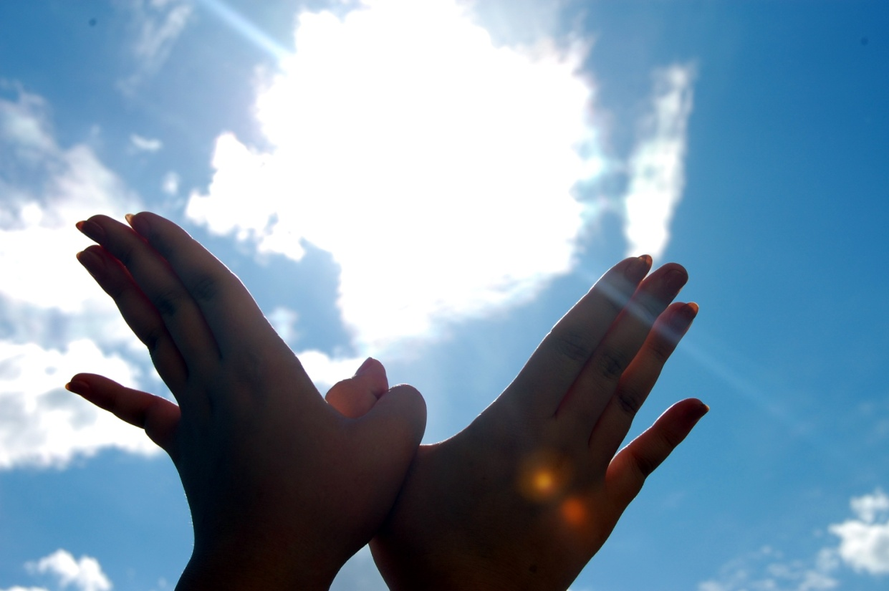
Работы участников фотокросса «Старый Омск в объективе»

Slide 17
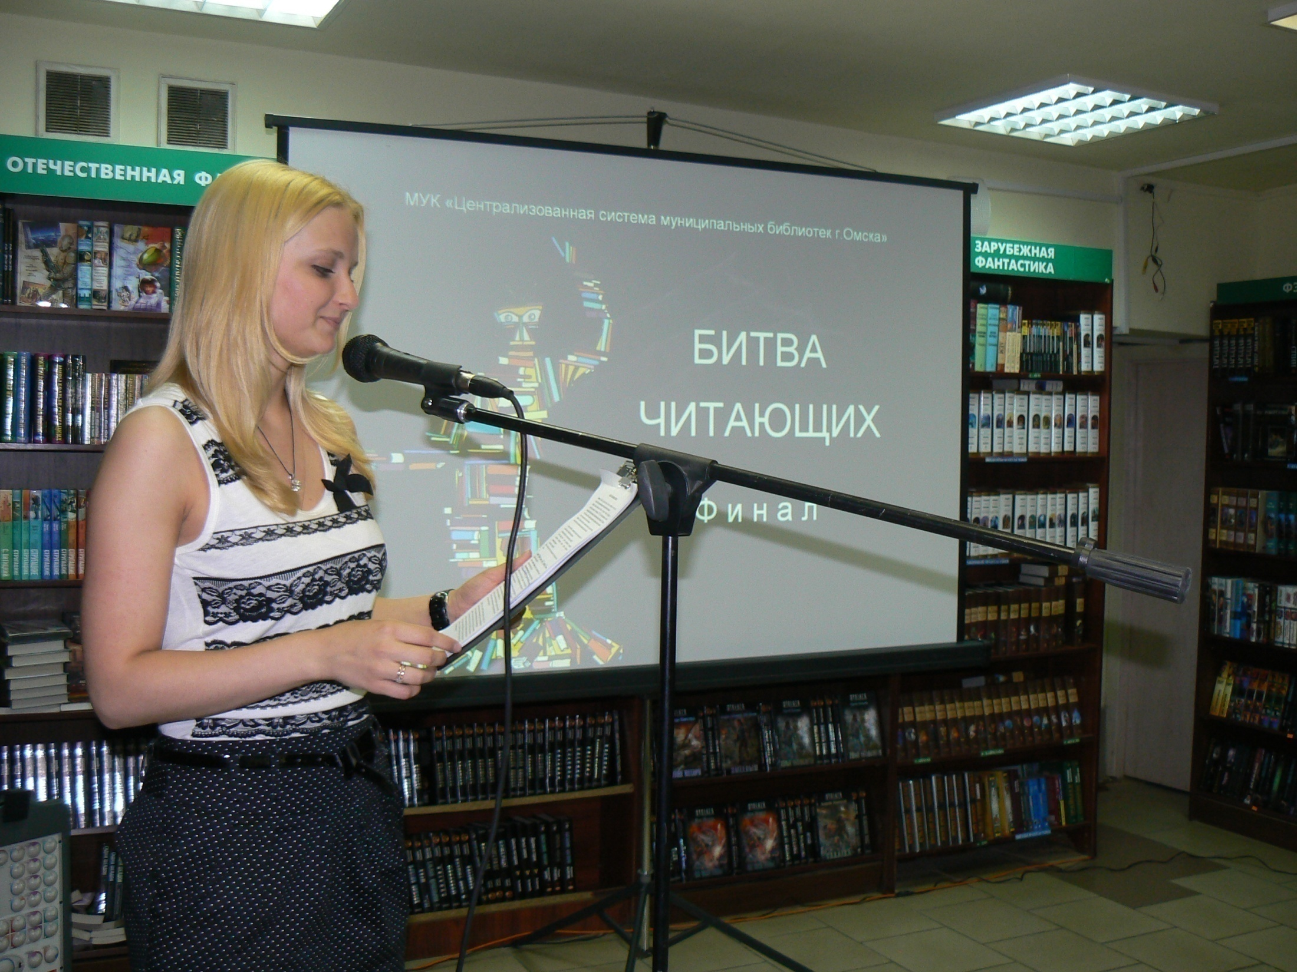

Slide 18
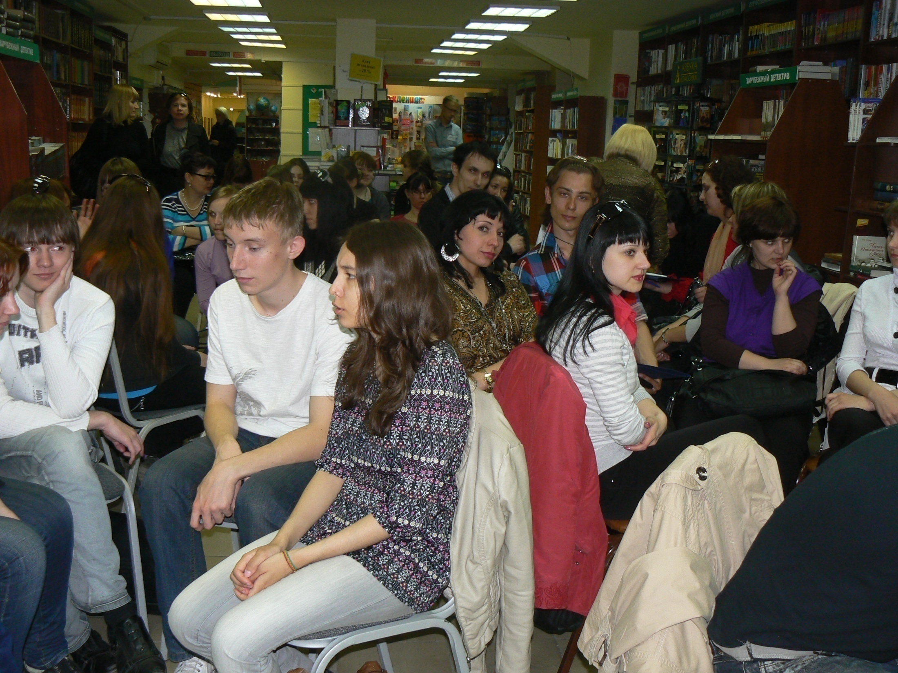
Команды и болельщики собрались в книжном магазине «Центр-Книга» на финальную «Битву читающих»

Slide 19
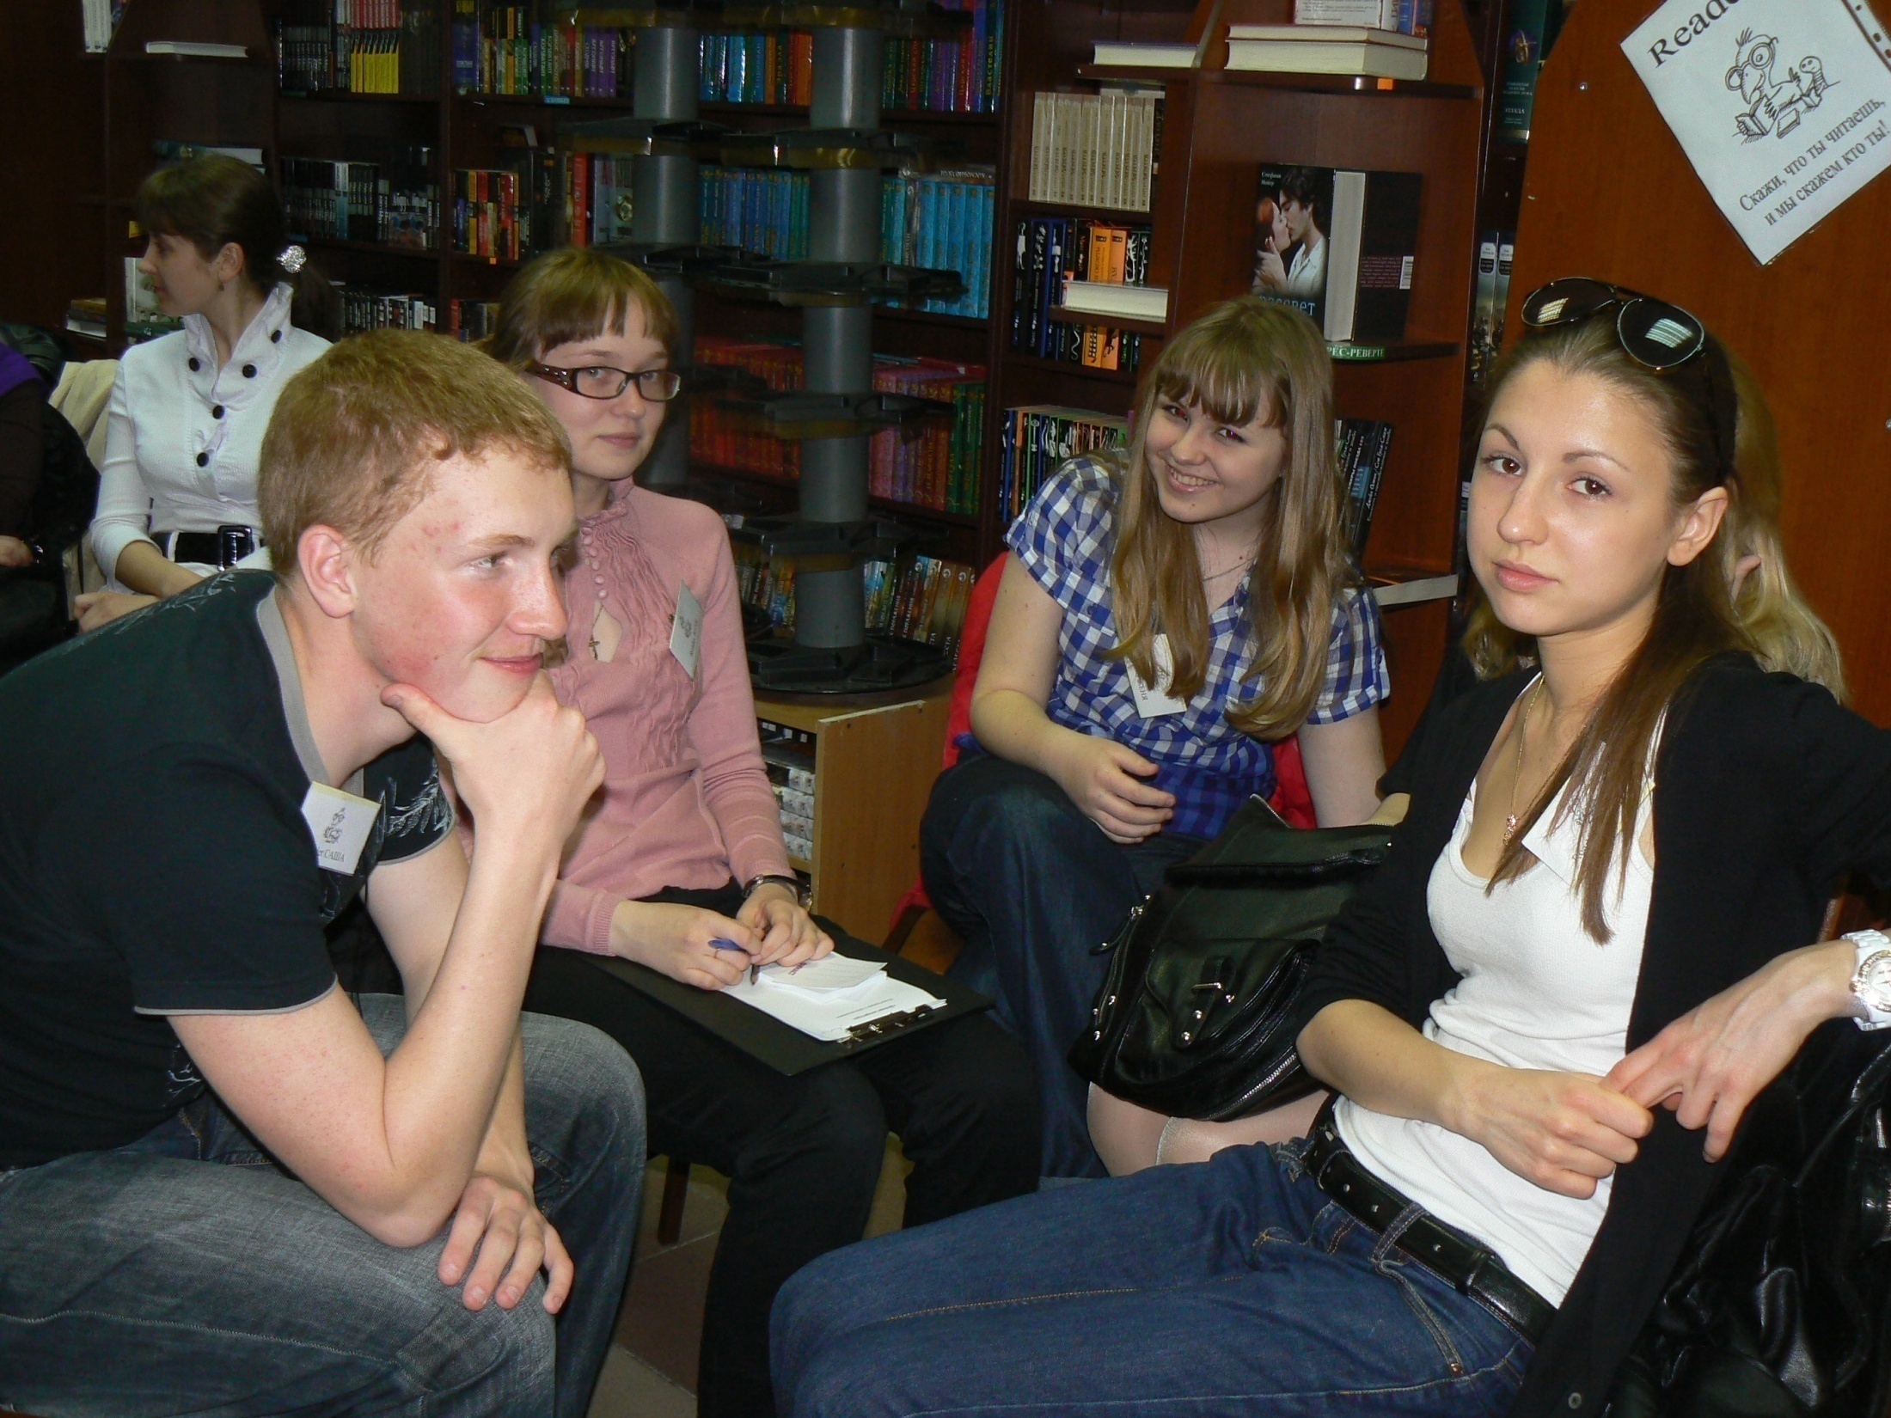
Команда «Readers»
(учащиеся лицея № 66)

Slide 20
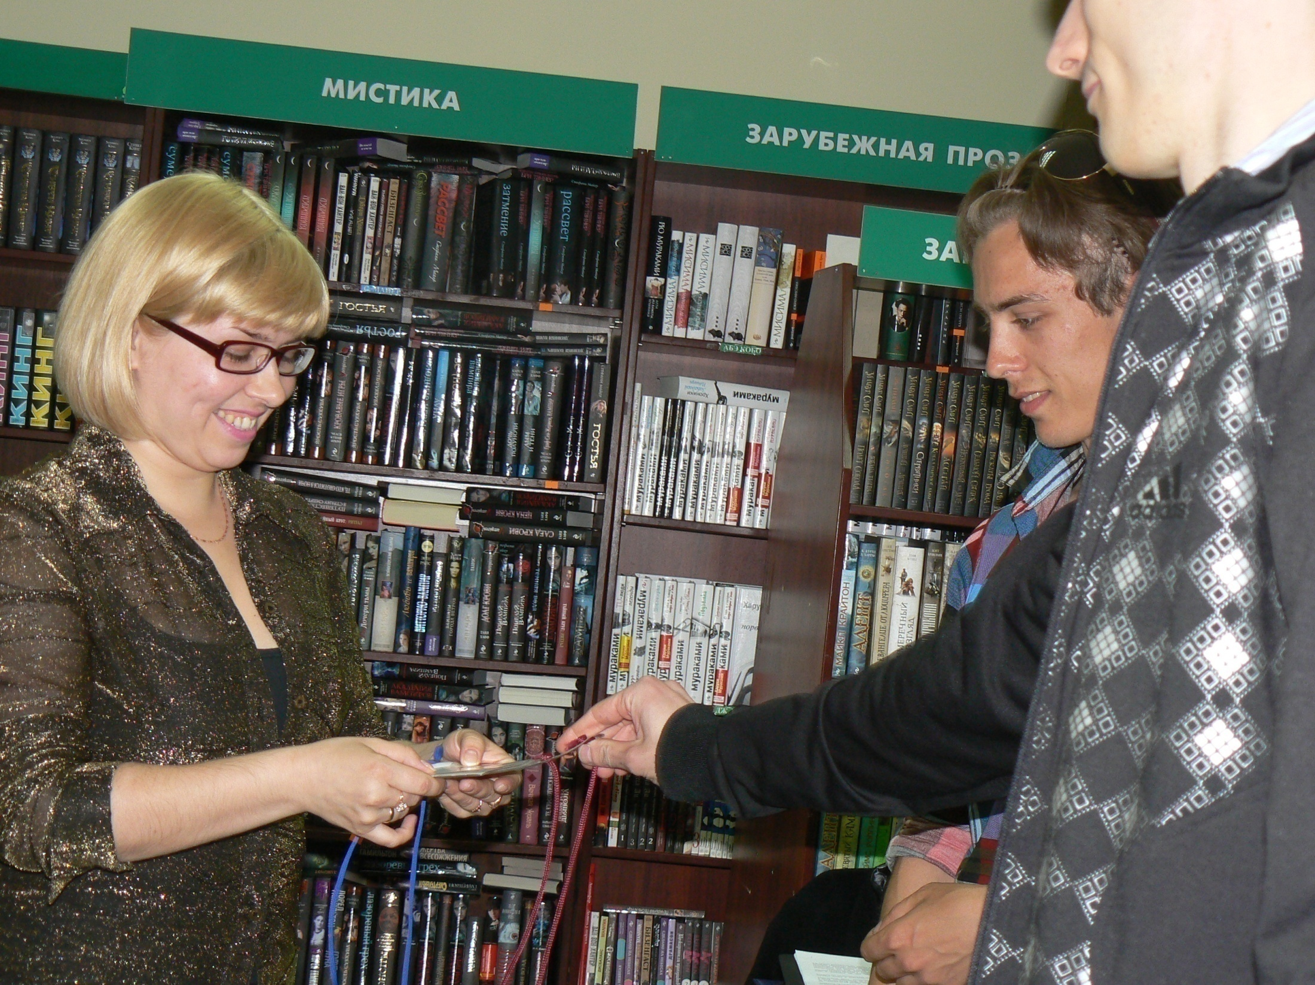
Жеребьевка

Slide 21
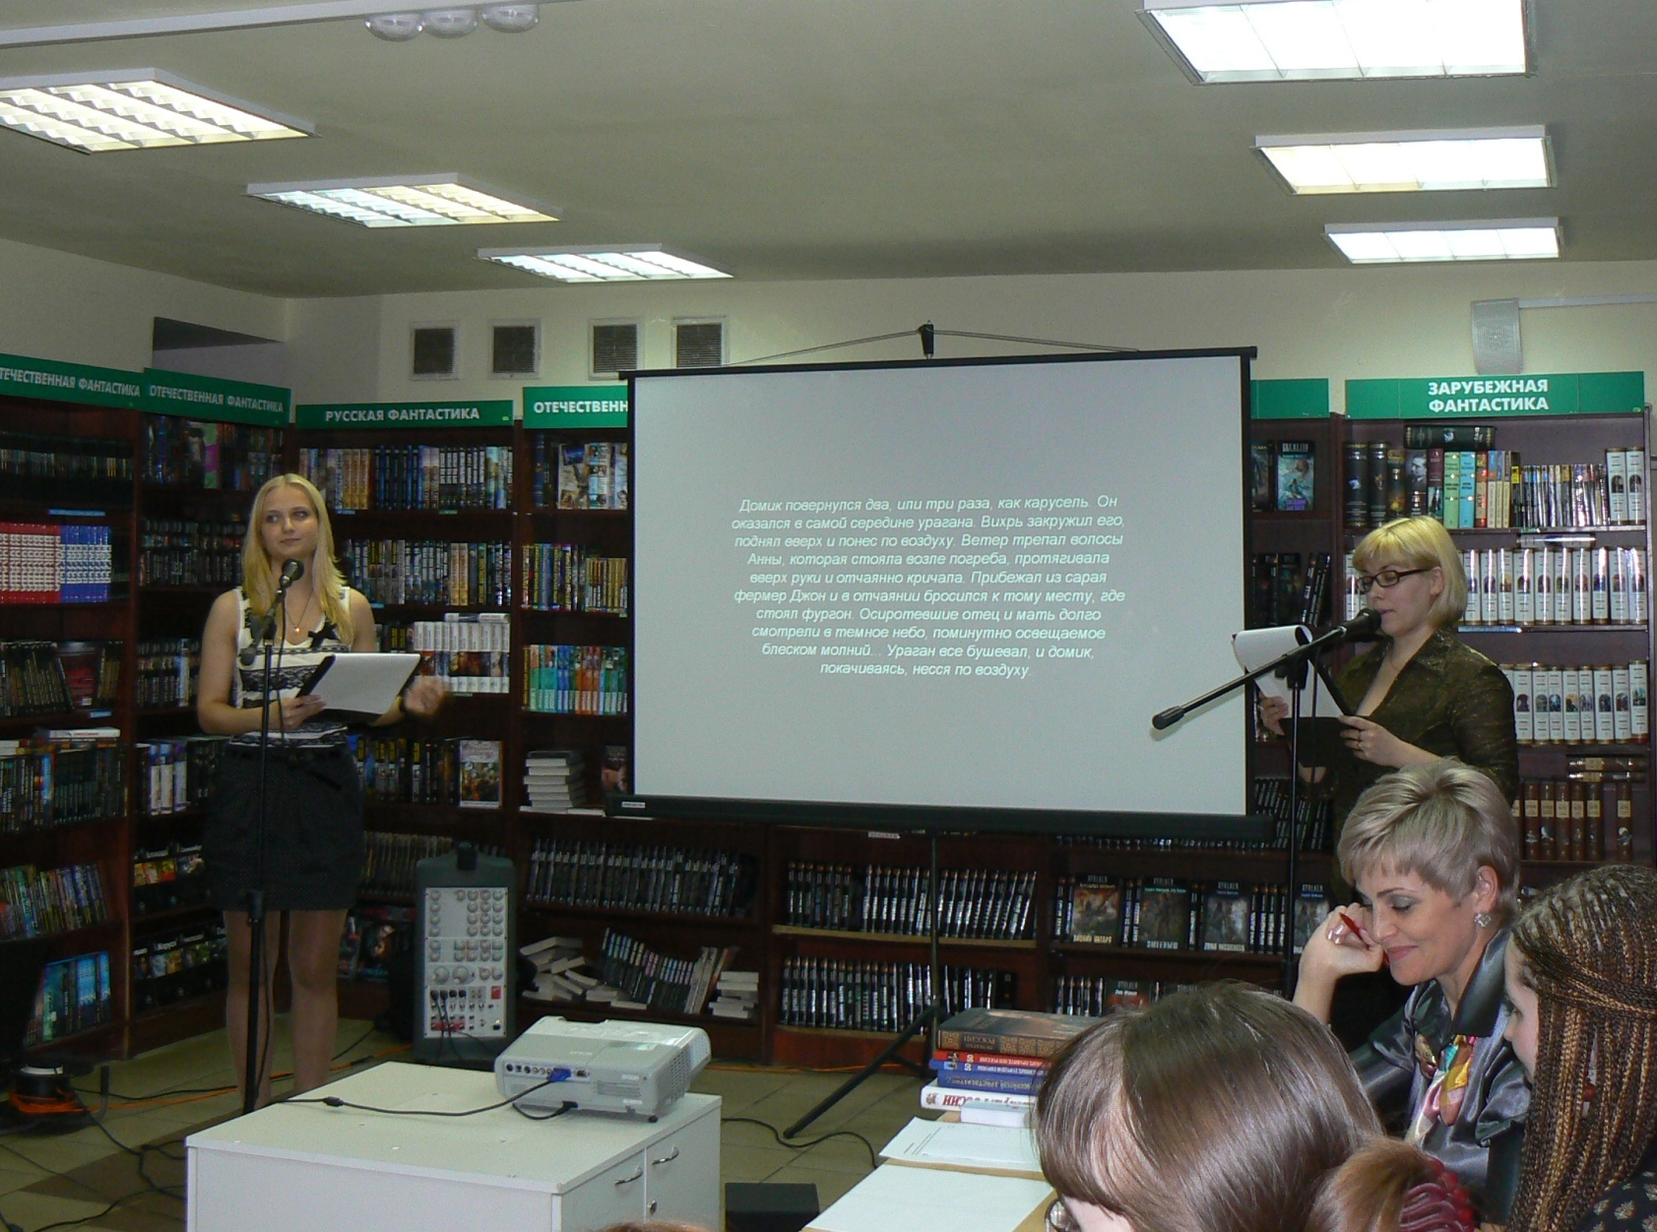

Slide 22
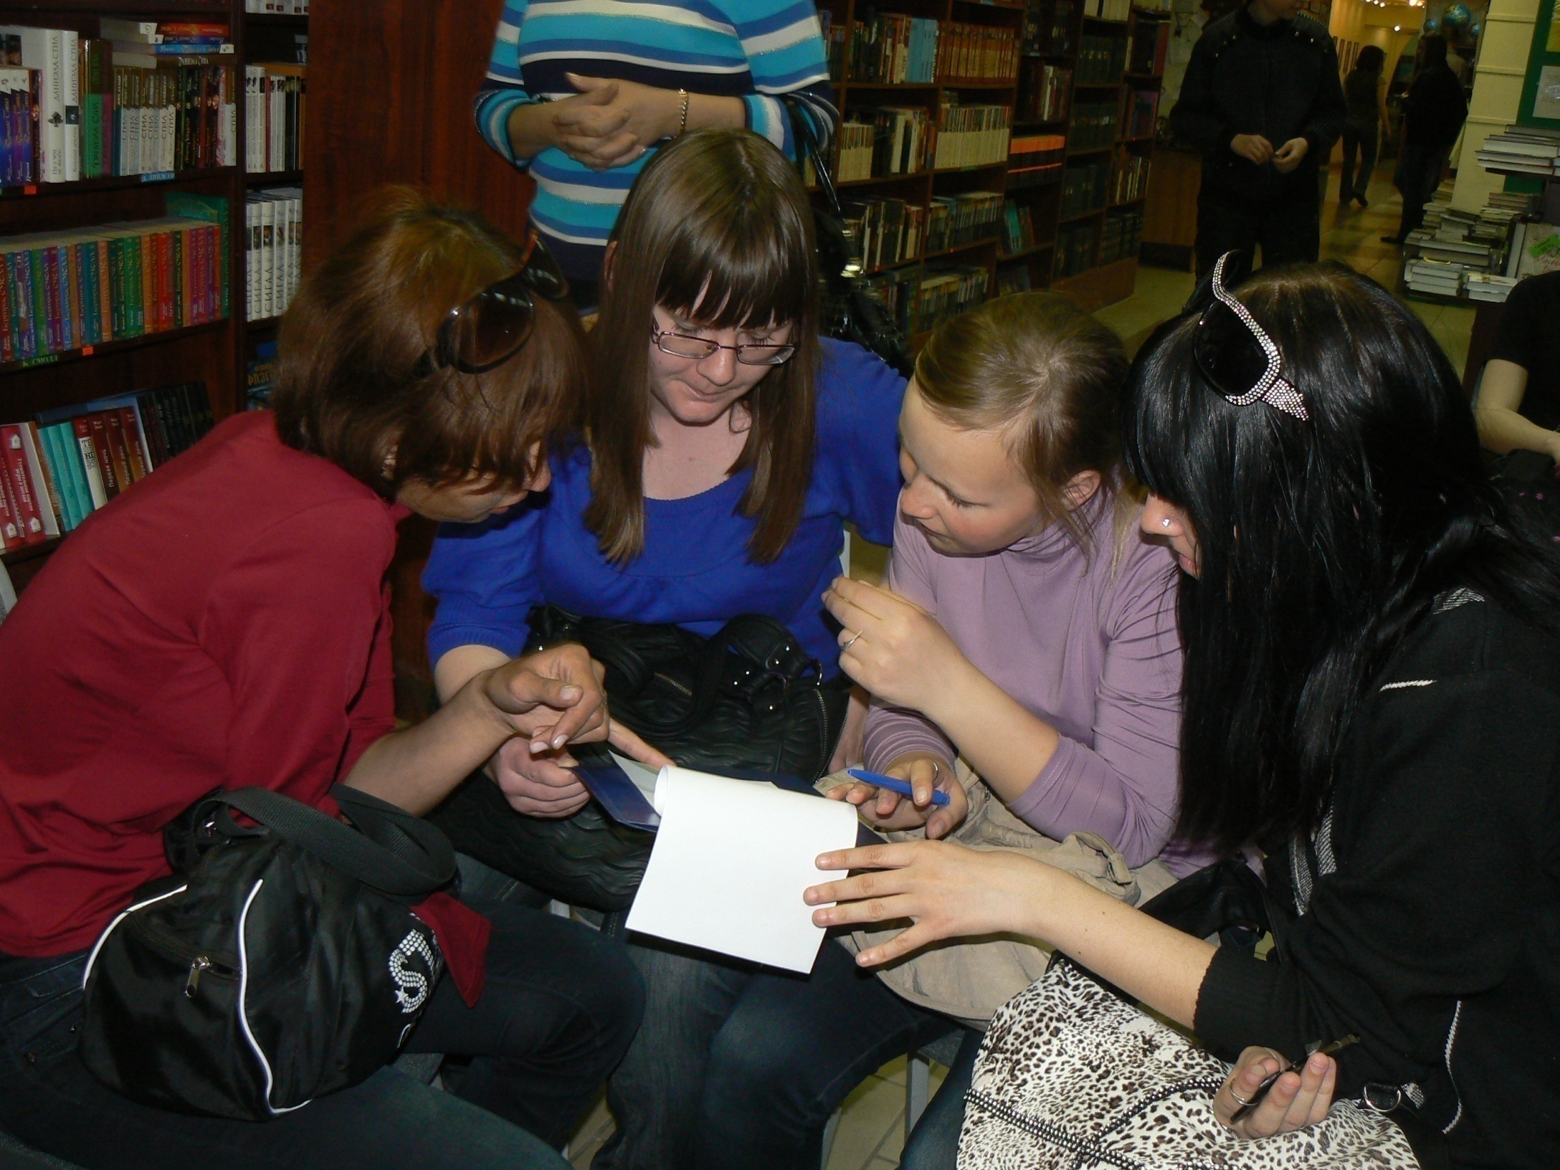
Команда «Звезды» (студенты Омского библиотечного техникума)

Slide 23
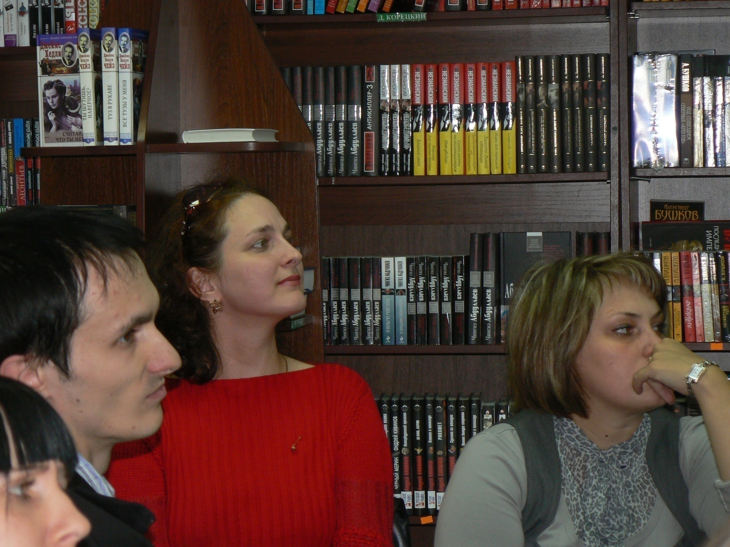
Команда «Доктор Живаго»
(молодые врачи Медсанчасти №4)

Slide 24
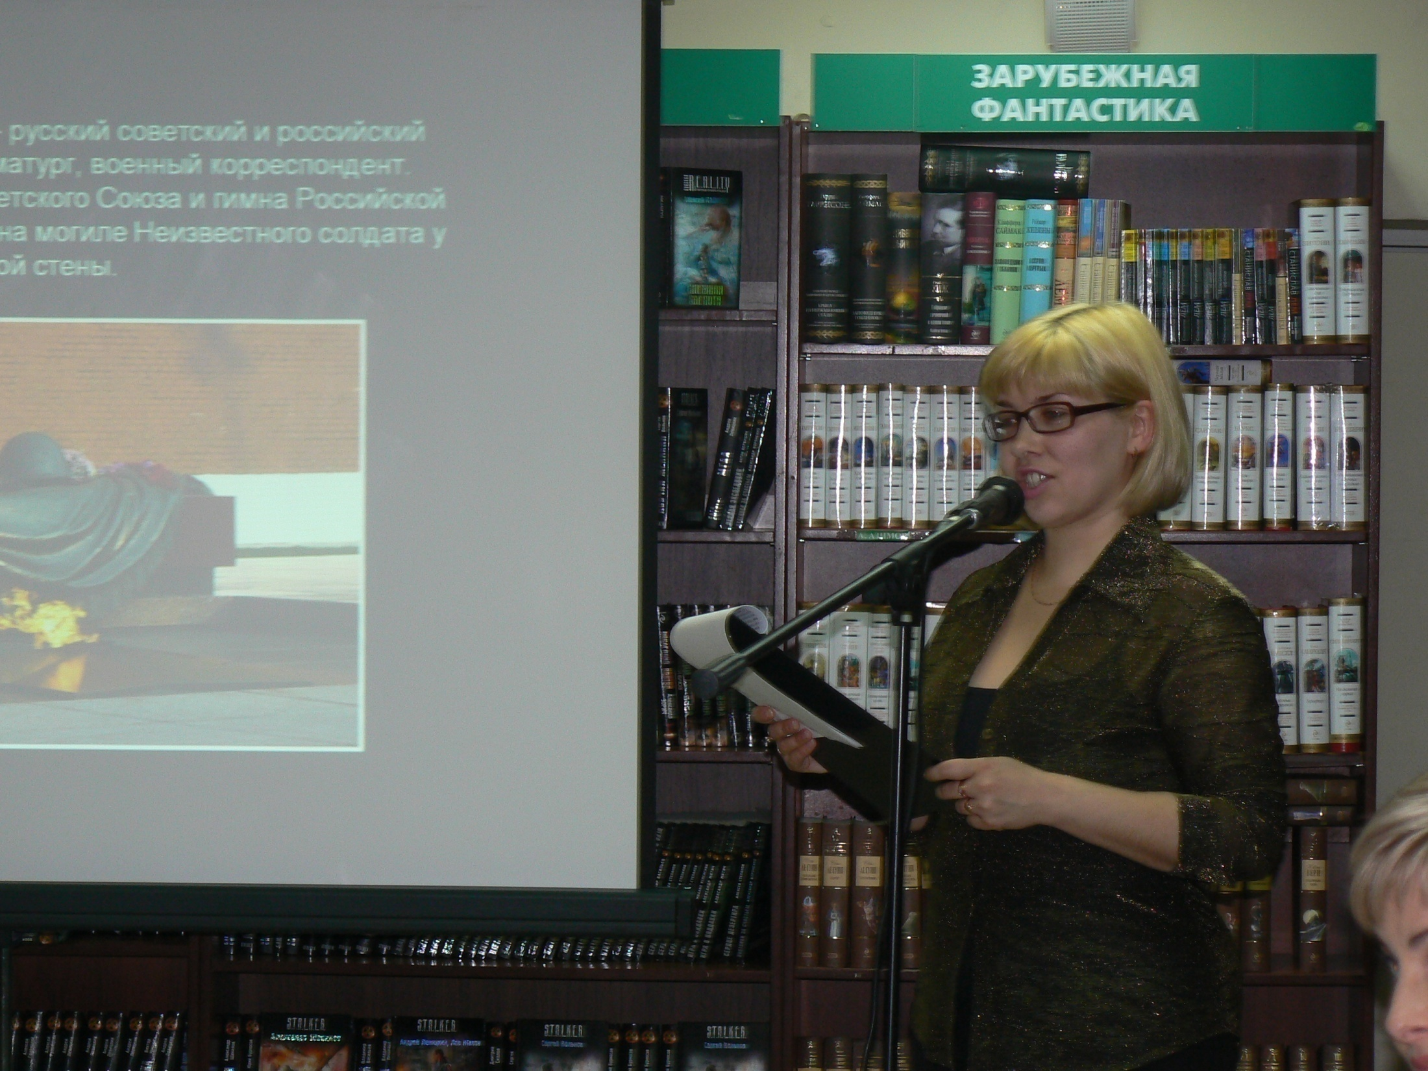

Slide 25
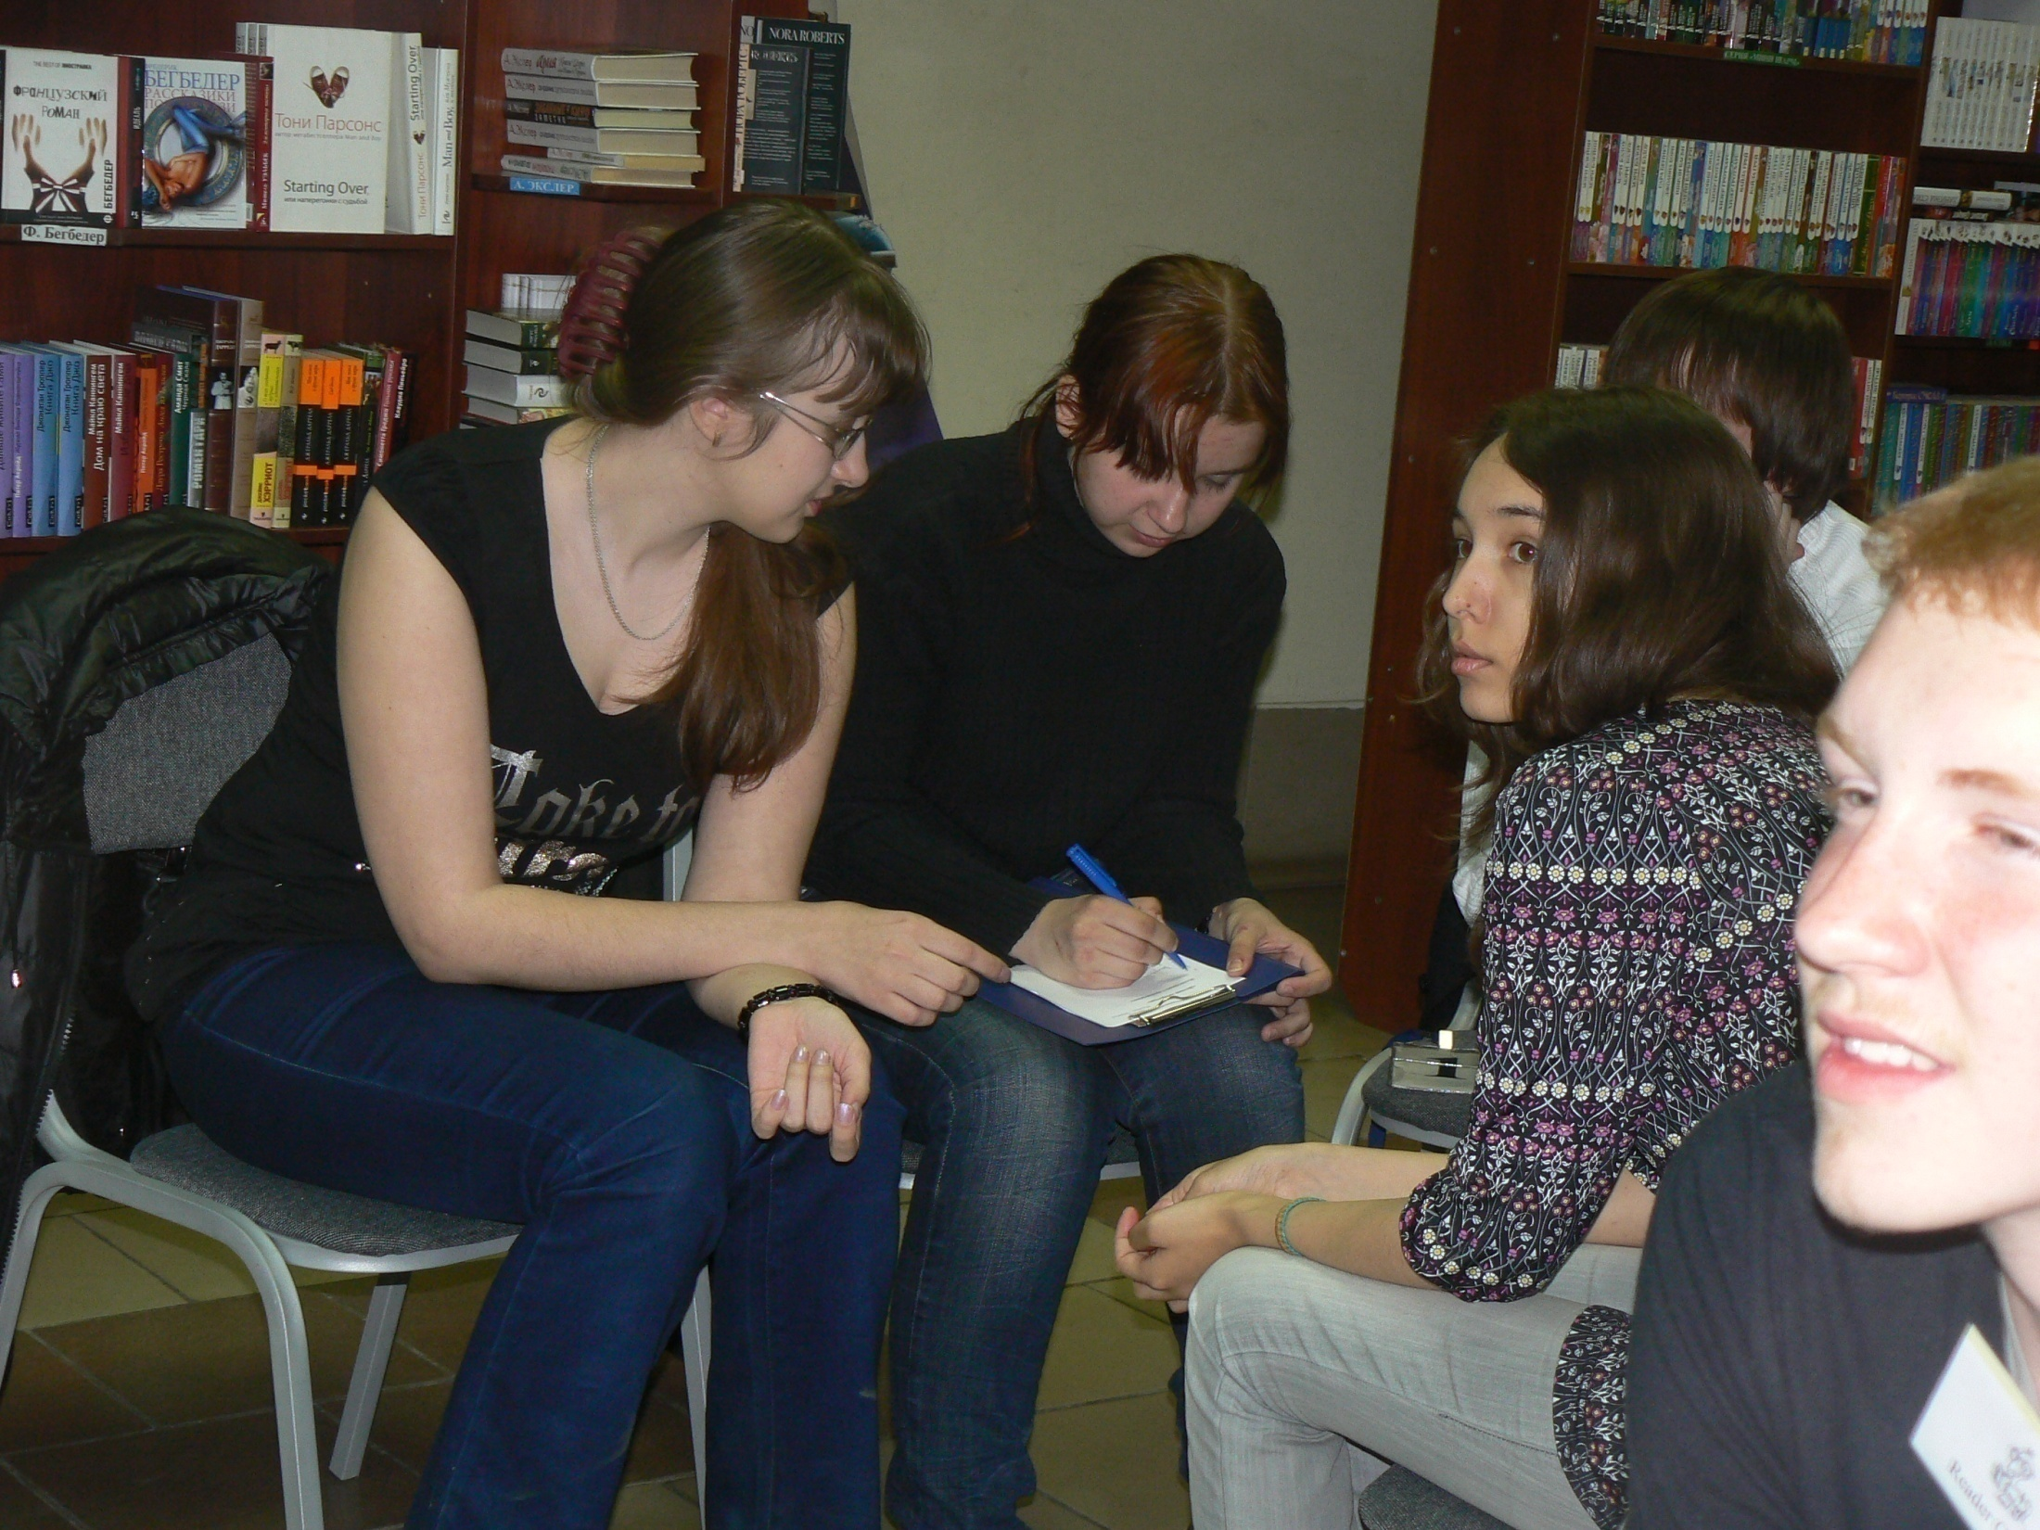
Команда Омского государственного университета им. Ф.М. Достоевского «Манера чтения»

Slide 26
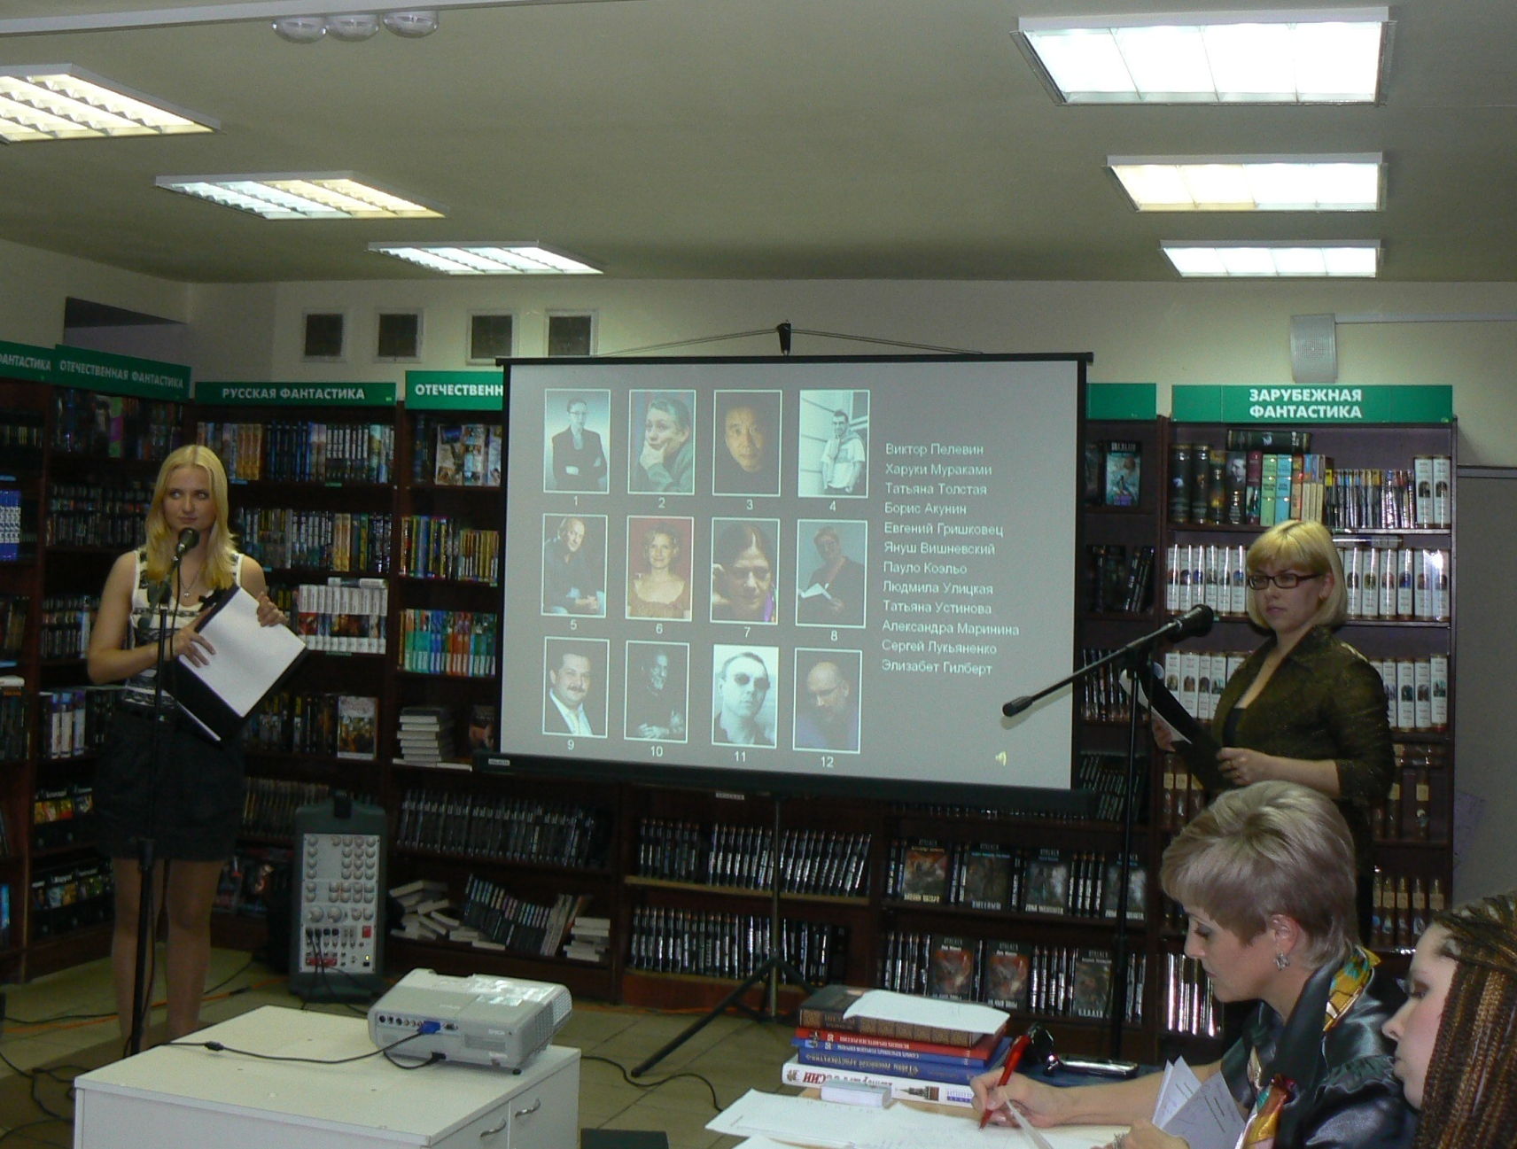

Slide 27
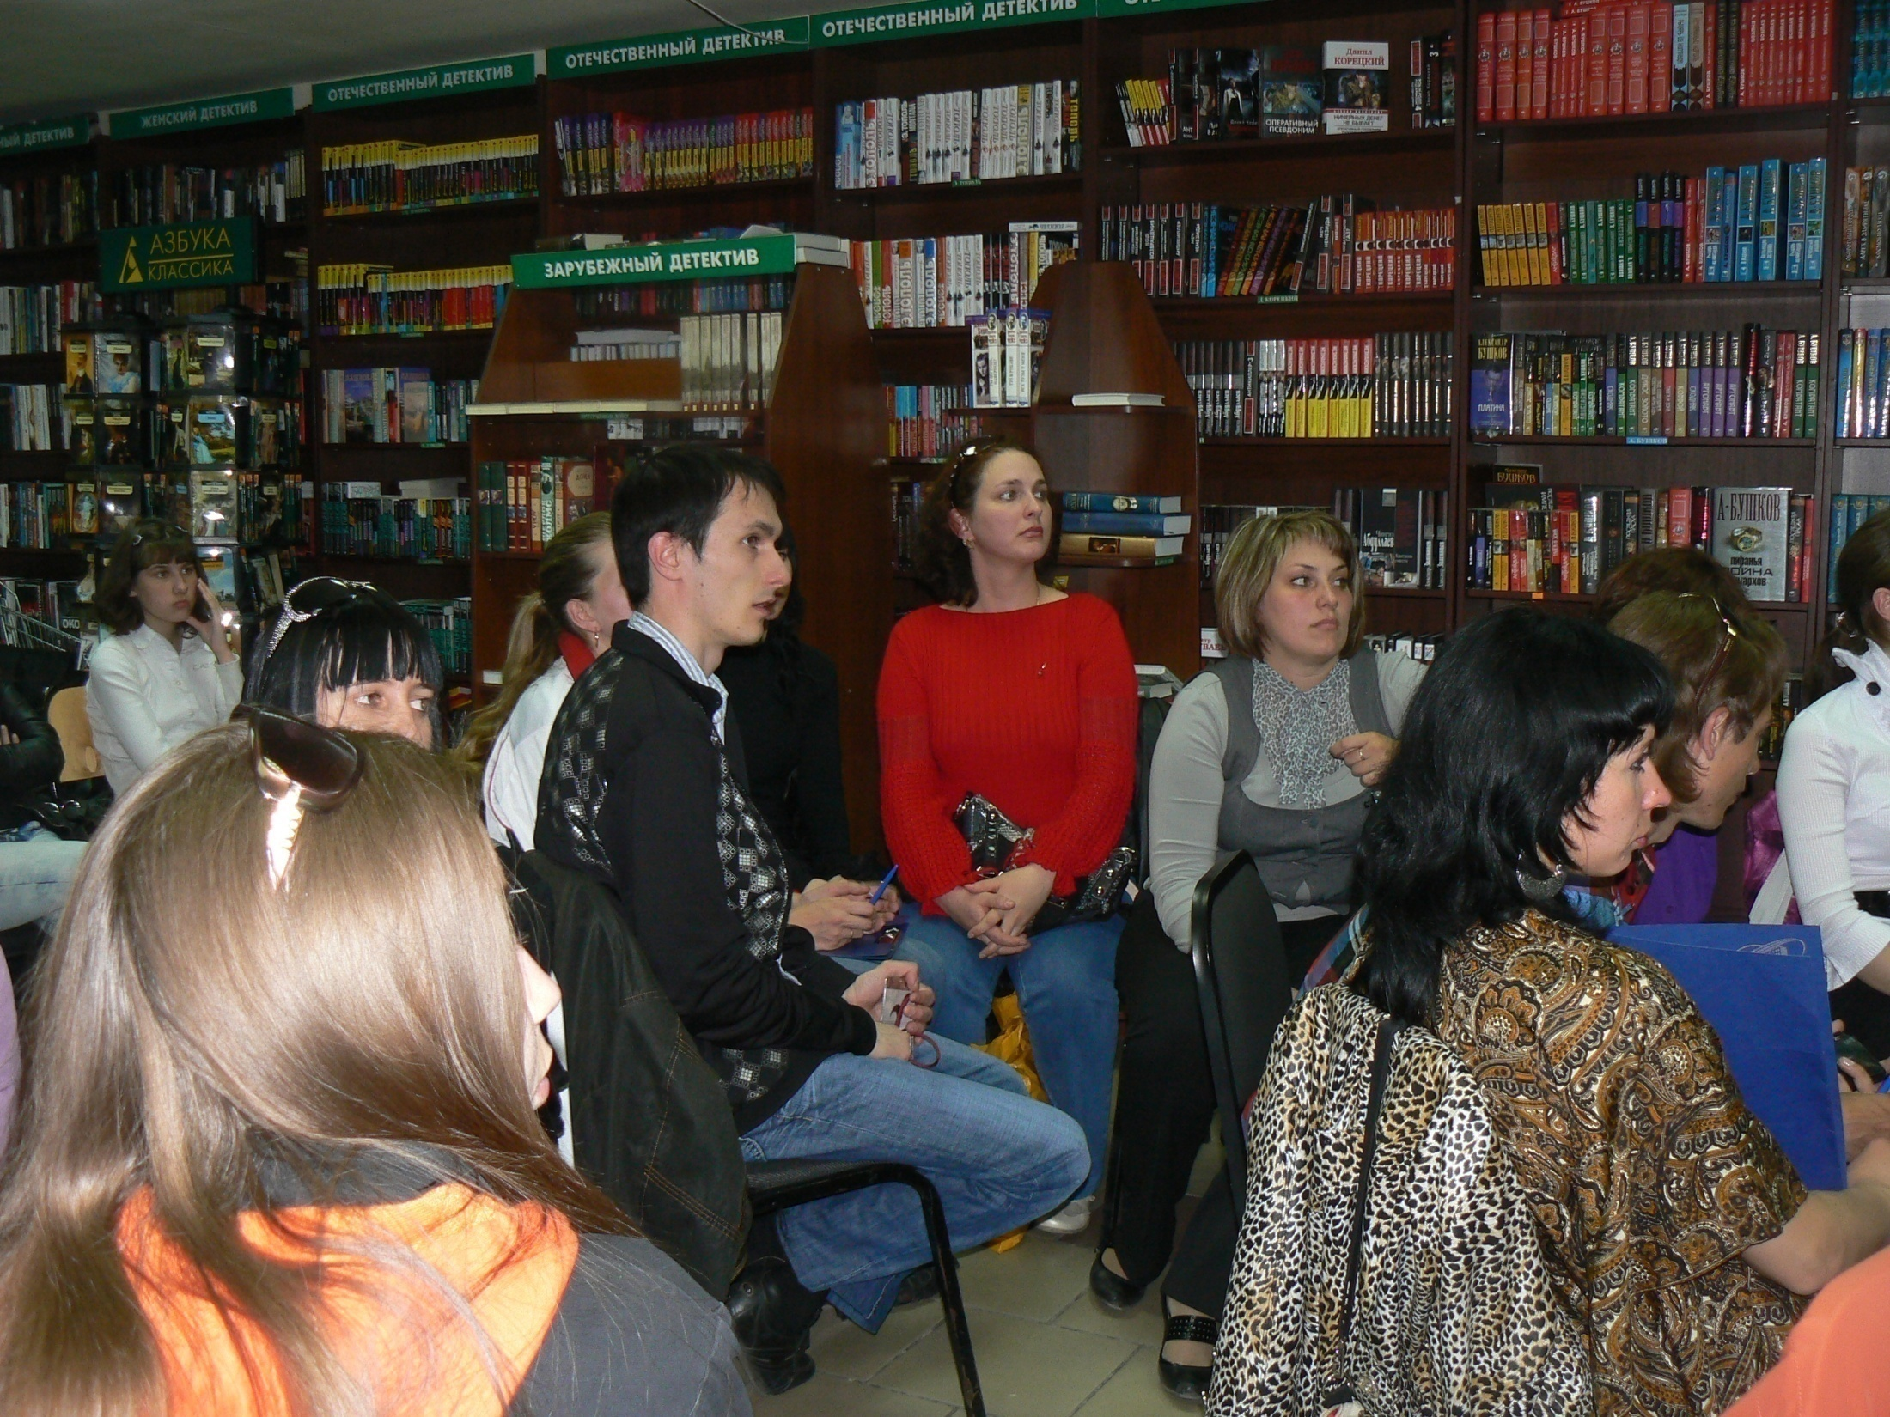

Slide 28
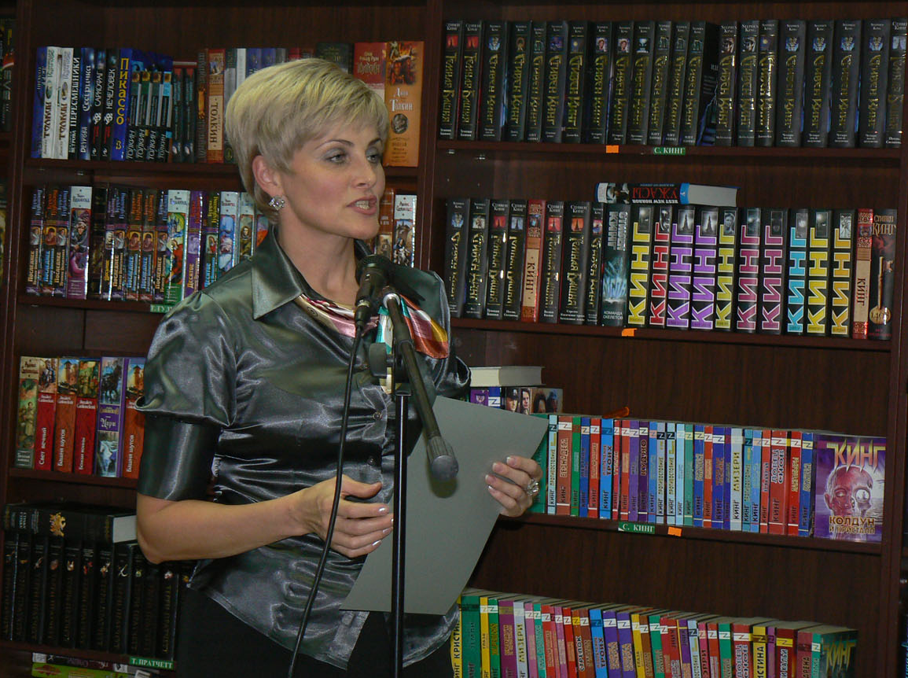
Наталья Чернявская, директор БУ г. Омска «ОМБ» озвучивает итоги финальной интеллект-игры «Битва читающих»

Slide 29
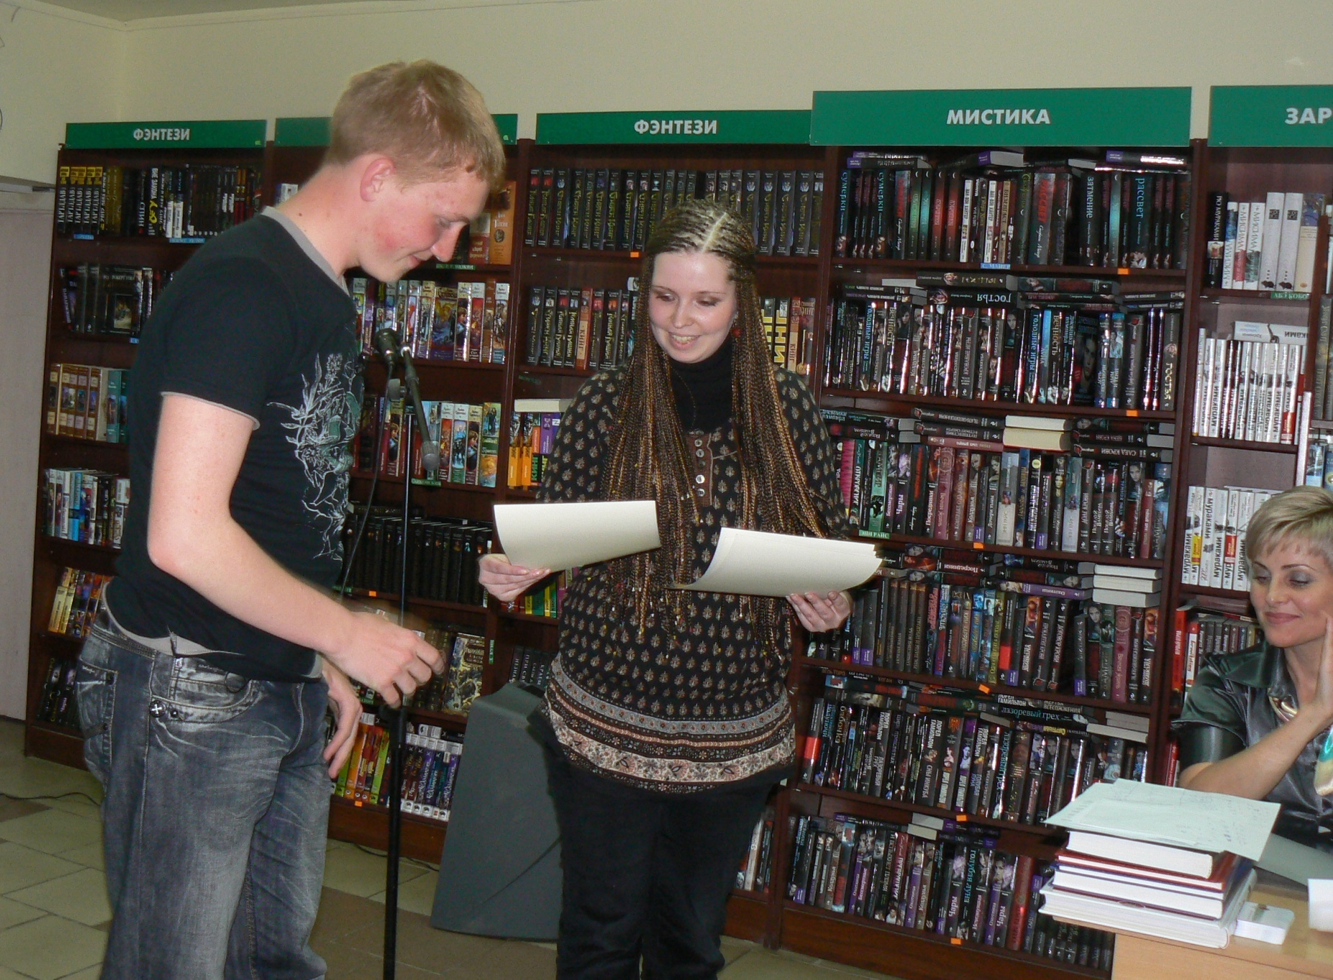
Все участники «Битвы читающих» получили дипломы и дисконтные карты от сети книжных магазинов «Центр-Книга»

Slide 30
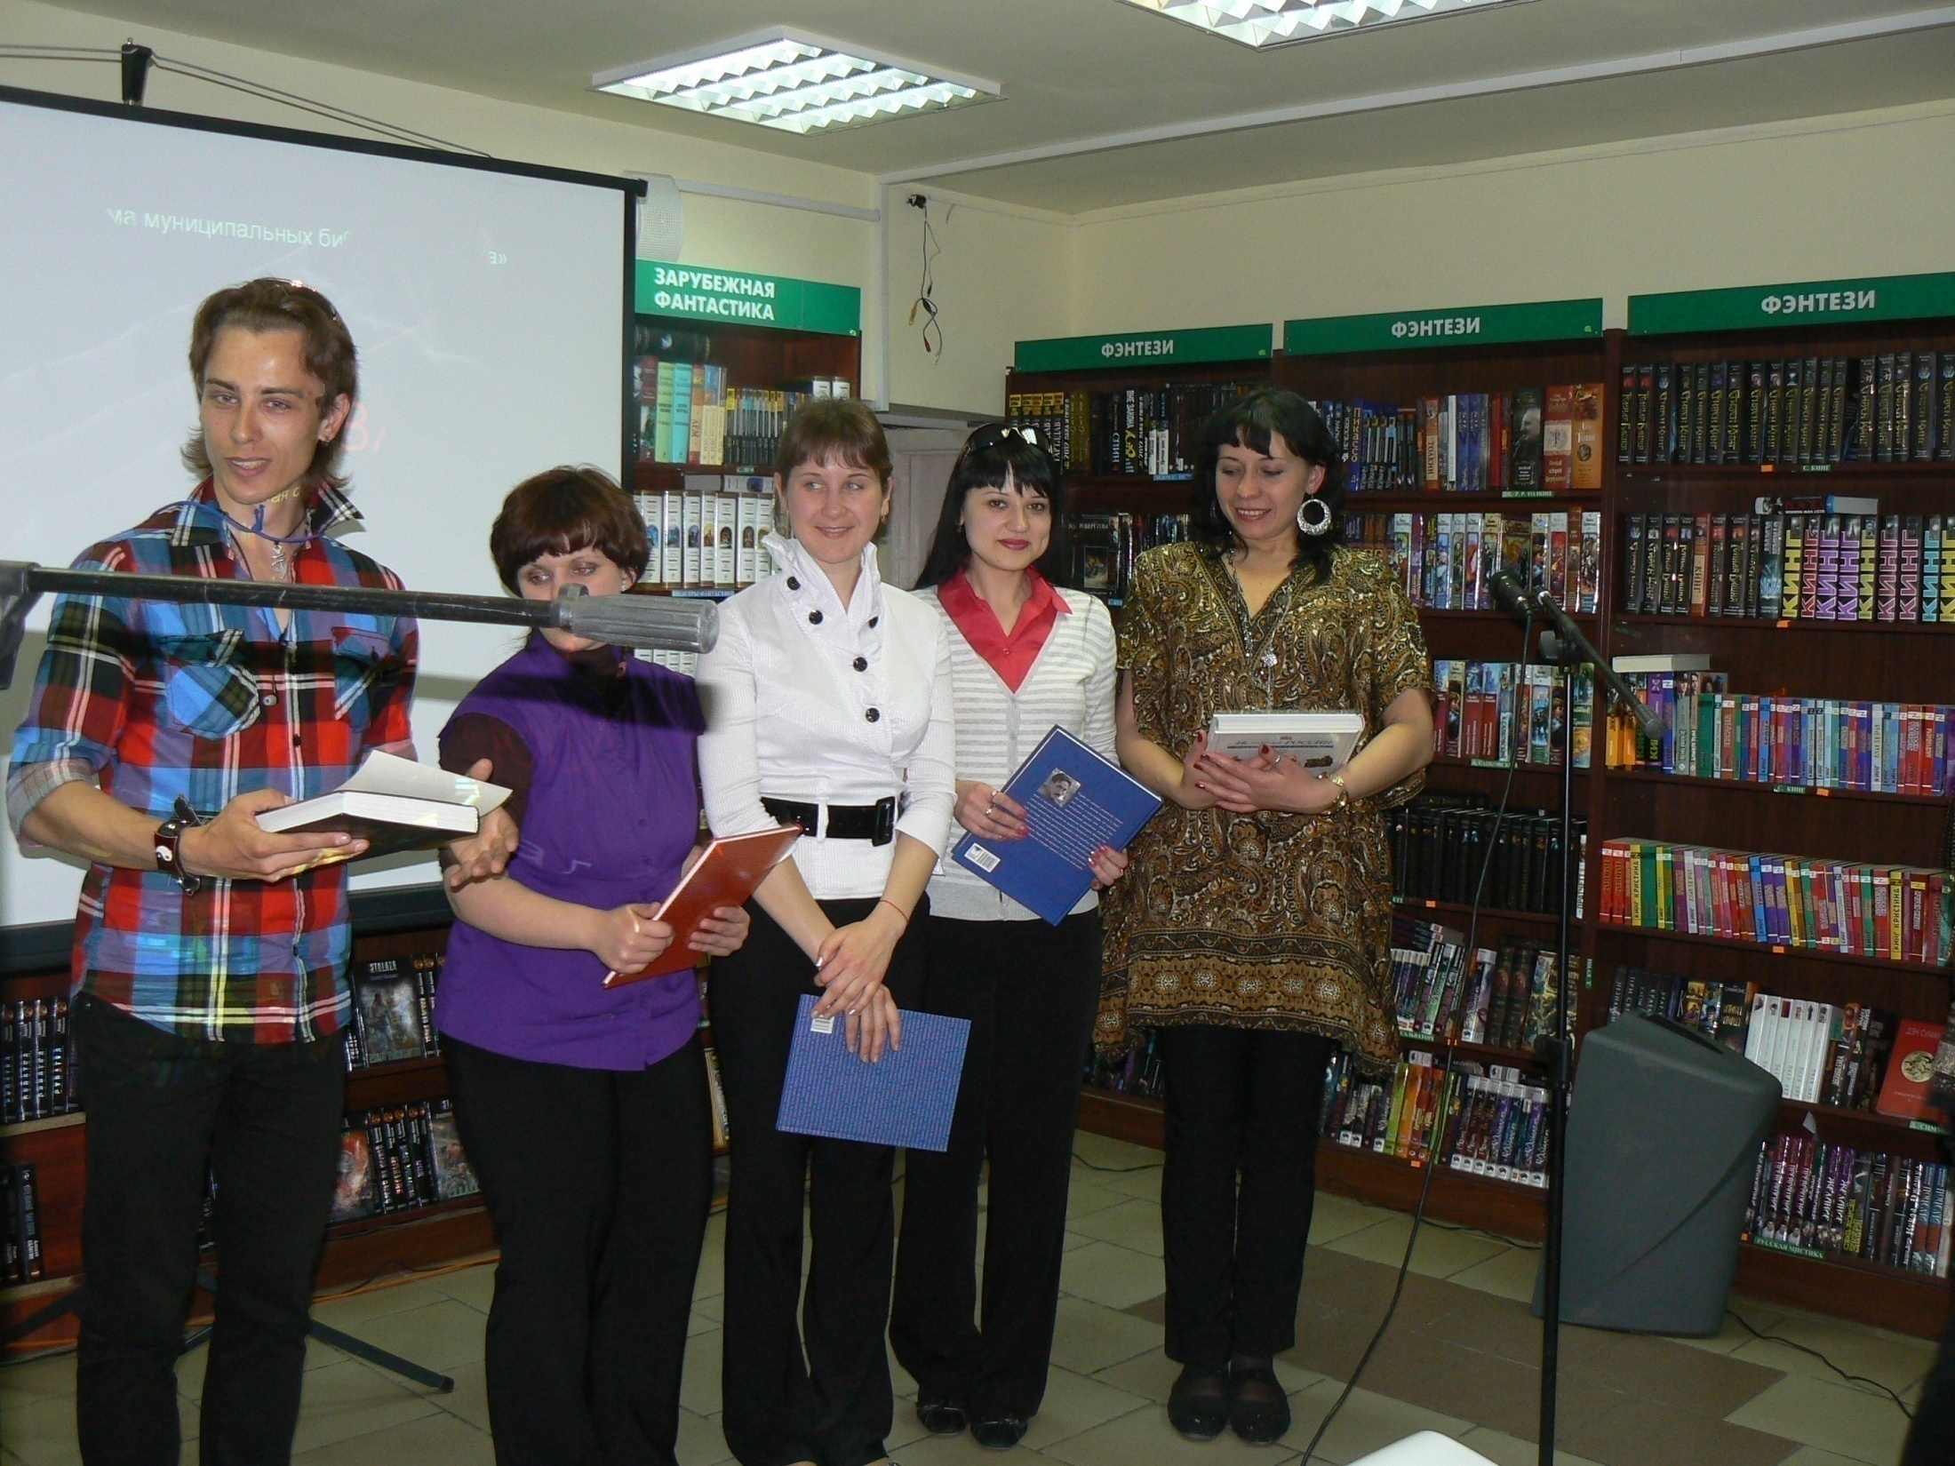
Команда «Кирилл и Мефодий» (молодые преподаватели лицея №68) – победители финальной интеллект-игры
«Битва читающих»

Slide 31
Бюджетное учреждение города Омска
«Омские муниципальные библиотеки»
ИДЕИ
ЗАРАЗИТЕЛЬНОГО Ч Т Е Н И Я:
Опыт молодых омских библиотекарей
Надежда Ивановна Вяткина, начальник
отдела развития и внешних коммуникаций ЦГБ,
руководитель Молодежного совета БУ г. Омска «ОМБ»
Контакт: orvk.omb@mail.ru

Slide 32
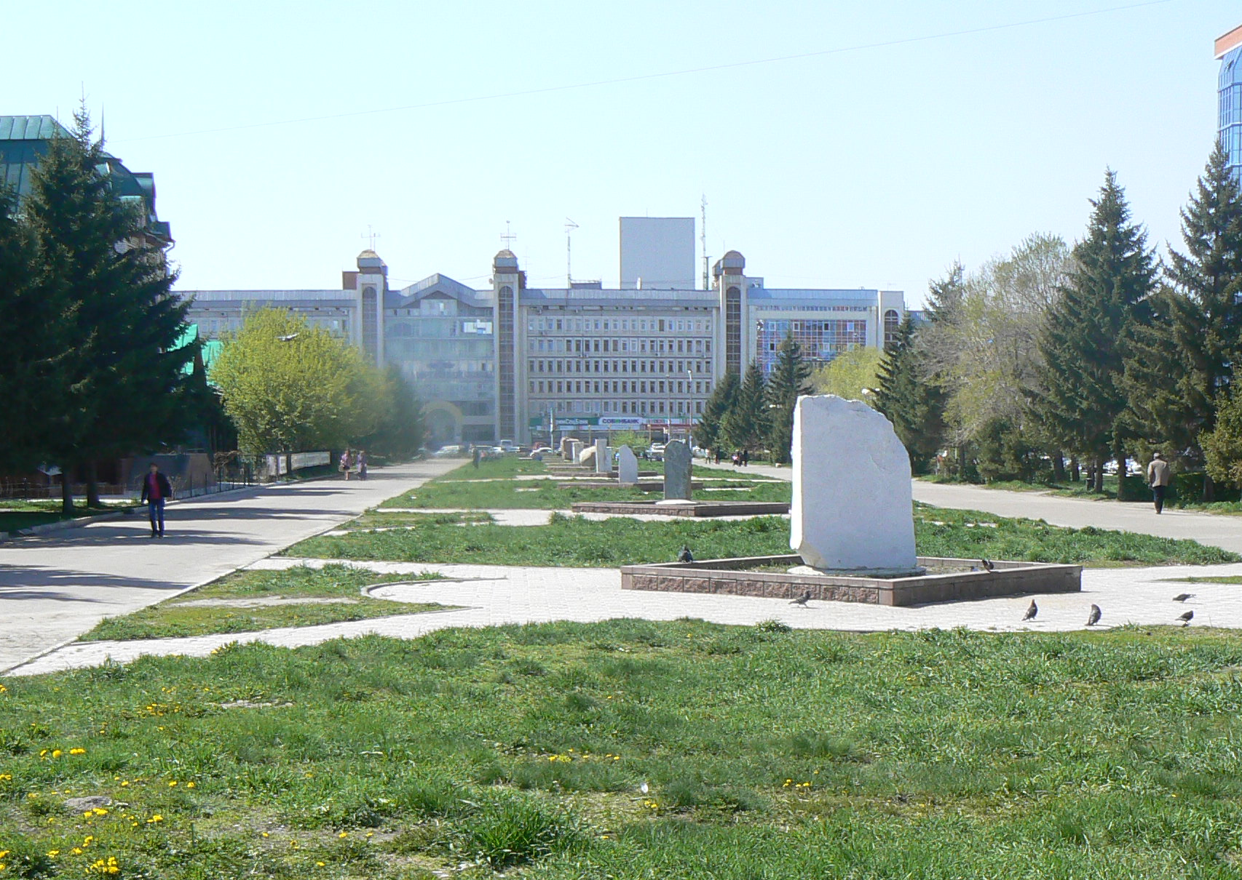

Slide 33
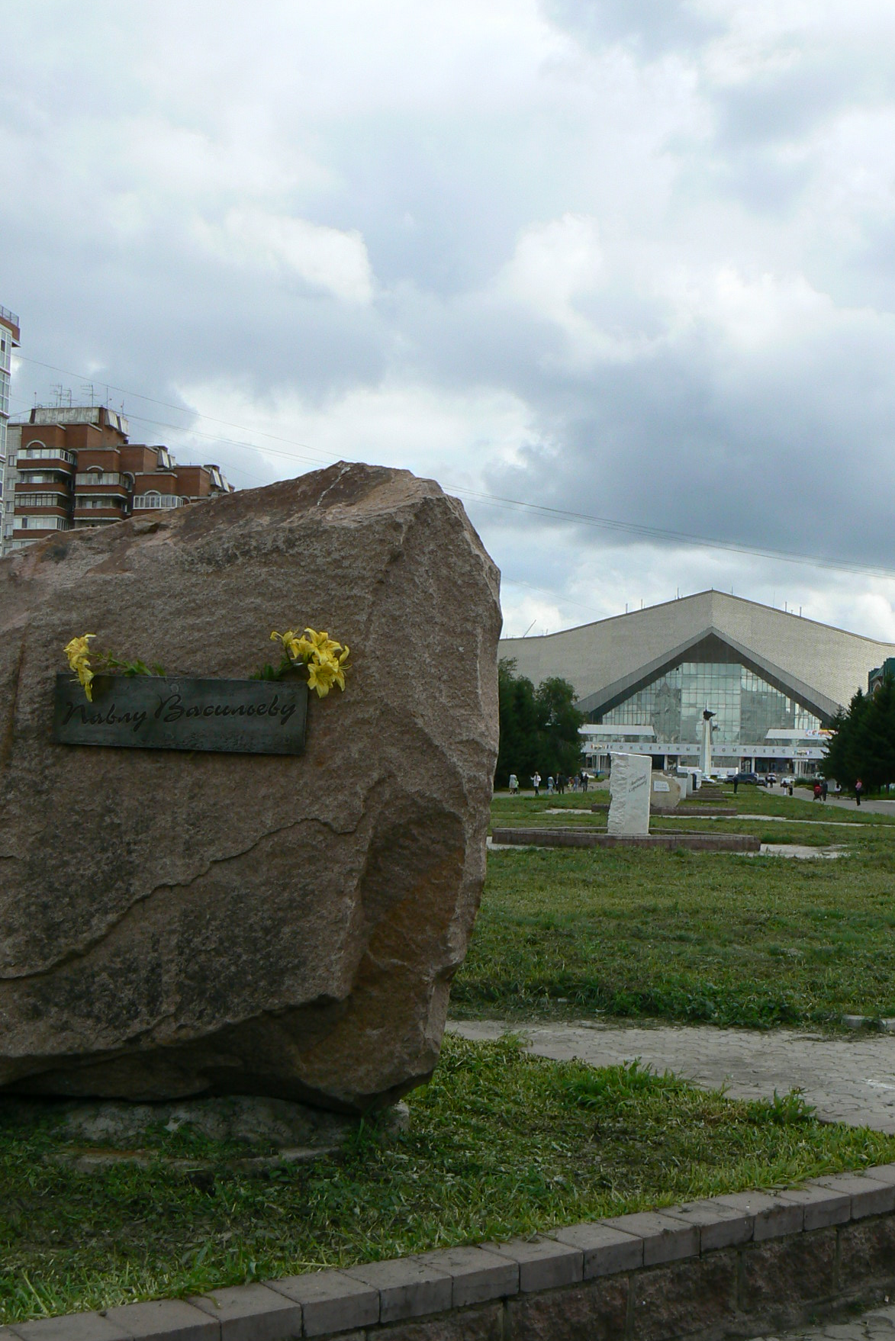


Slide 34


Slide 35
Бюджетное учреждение города Омска
«Омские муниципальные библиотеки»
ИДЕИ
ЗАРАЗИТЕЛЬНОГО Ч Т Е Н И Я:
Опыт молодых омских библиотекарей
Надежда Ивановна Вяткина, начальник
отдела развития и внешних коммуникаций ЦГБ,
руководитель Молодежного совета БУ г. Омска «ОМБ»
Контакт: orvk.omb@mail.ru

Slide 36


Slide 37


Slide 38


Slide 39


Slide 40


Slide 41


Slide 42


Slide 43


Slide 44


Slide 45


Slide 46


Slide 47





Slide 48





Slide 49



Slide 50


Юлия Севостьянихина, Библиотечный центр «Культура Омска»
Алина Гермизеева, Библиотечный центр «Дом семьи»

Slide 51


Дмитрий Гудз, ЦГБ
Олеся Ткачёва, ЦГБ

Slide 52


Ольга Сохина, библиотека «Заозерная»
Нина Какуля, библиотека им.М.В.Ломоносова

Slide 53


Анна Абрамова, детская историческая библиотека «Отечество»
Ольга Сохина, библиотека «Заозерная»

Slide 54


Наталья Сиппель, ЦГБ
Юлия Марченко, ЦГБ

Slide 55
Бюджетное учреждение города Омска
«Омские муниципальные библиотеки»
ИДЕИ
ЗАРАЗИТЕЛЬНОГО Ч Т Е Н И Я:
Опыт молодых омских библиотекарей
Надежда Ивановна Вяткина, начальник
отдела развития и внешних коммуникаций ЦГБ,
руководитель Молодежного совета БУ г. Омска «ОМБ»
Контакт: orvk.omb@mail.ru

Slide 56
Молодёжный совет
Бюджетного учреждения города Омска
«Омские муниципальные библиотеки»
ПРЕДСТАВЛЯЕТ

Slide 58


красивый
Библиотекарь

Slide 59



Юлия Беляевская, детская библиотека им. А.П. Гайдара

Slide 60


Анна Контарева, библиотека «Радуга»

Slide 61

Наталья Долгополова, детская библиотека им. И.А. Крылова

Slide 62

Анастасия Нелюбина, Библиотечный центр «Культура Омска»

Slide 63

Оксана Константинова, Компьютерная библиотека

Slide 64

Татьяна Раскатова, Центральная городская библиотека

Slide 65

Любовь Шевцова, Библиотечный центр «Культура Омска»

Slide 66

Ольга Кузнецова, Компьютерная библиотека

Slide 67

Елена Вережникова, библиотека им. Зои Космодемьянской

Slide 68

Екатерина Заседателева, Библиотечный центр «Культура Омска»

Slide 69

Ольга Меркина, Центральная городская библиотека

Slide 70

Елена Афанасьева, библиотека им. Зои Космодемьянской

Slide 71
красивый
Библиотекарь

Slide 72
Бюджетное учреждение города Омска
«Омские муниципальные библиотеки»
ИДЕИ
ЗАРАЗИТЕЛЬНОГО Ч Т Е Н И Я:
Опыт молодых омских библиотекарей
Надежда Ивановна Вяткина, начальник
отдела развития и внешних коммуникаций ЦГБ,
руководитель Молодежного совета БУ г. Омска «ОМБ»
Контакт: orvk.omb@mail.ru

Slide 73








красивый
Библиотекарь

Slide 74
Наталья Долгополова, детская библиотека им. И.А. Крылова

Slide 75
Екатерина Заседателева, Библиотечный центр «Культура Омска»

Slide 76
Ольга Меркина, Центральная городская библиотека

